Slide 1
AI2 / EXERCISE SOLUTIONS
01
习题原题与详细解答
Compact Edition · Questions & Worked Solutions
Exercise Sheet 1 · Exercise Sheet 2 · Week 3
英文原题 · 中文解析 · 分步推导 · 答案
Exercise Sheet 1 · Exercise Sheet 2 · Week 3
Notes:
资料来源：Exercise Sheet 1 · Exercise Sheet 2 · Week 3。

Slide 2
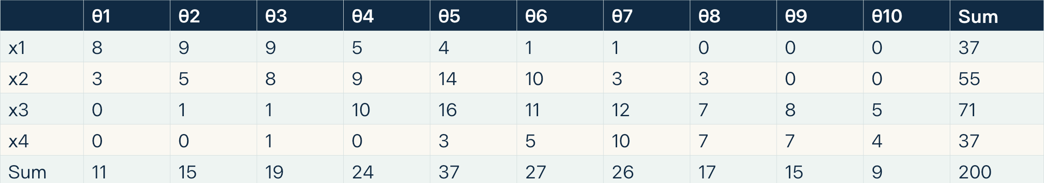
AI2 / EXERCISE SOLUTIONS
02
Sheet 1 · 联合概率原题（1/2）
Joint probabilities: original tasks
原题 / Original question
1. Homework exercises from the tutorial+lectures
Revise the lecture slides on Probability Foundations, and solve the suggested
exercises.
2. Joint probabilities
Given a Doctor’s Patient Record, where each cell n(xᵣ, θ_c) represents the
number of patients with symptom xᵣ and disease θ_c:
 | θ1 | θ2 | θ3 | θ4 | θ5 | θ6 | θ7 | θ8 | θ9 | θ10 | Sum
x1 | 8 | 9 | 9 | 5 | 4 | 1 | 1 | 0 | 0 | 0 | 37
x2 | 3 | 5 | 8 | 9 | 14 | 10 | 3 | 3 | 0 | 0 | 55
x3 | 0 | 1 | 1 | 10 | 16 | 11 | 12 | 7 | 8 | 5 | 71
x4 | 0 | 0 | 1 | 0 | 3 | 5 | 10 | 7 | 7 | 4 | 37
Sum | 11 | 15 | 19 | 24 | 37 | 27 | 26 | 17 | 15 | 9 | 200
ExerciseSheet1.pdf · p.1
Notes:
资料来源：ExerciseSheet1.pdf · p.1。
对应详细解答稿第 3 页。
提示：这一项指向其他课堂习题，附件未列出具体题目。本册保留此指令，并完整解答附件实际提供的联合概率 Q1-Q5。
原题 / Original question
1. Homework exercises from the tutorial+lectures
Revise the lecture slides on Probability Foundations, and solve the suggested exercises.
2. Joint probabilities
Given a Doctor’s Patient Record, where each cell n(xᵣ, θ_c) represents the number of patients with symptom xᵣ and disease θ_c:
/ θ1 / θ2 / θ3 / θ4 / θ5 / θ6 / θ7 / θ8 / θ9 / θ10 / Sum
x1 / 8 / 9 / 9 / 5 / 4 / 1 / 1 / 0 / 0 / 0 / 37
x2 / 3 / 5 / 8 / 9 / 14 / 10 / 3 / 3 / 0 / 0 / 55
x3 / 0 / 1 / 1 / 10 / 16 / 11 / 12 / 7 / 8 / 5 / 71
x4 / 0 / 0 / 1 / 0 / 3 / 5 / 10 / 7 / 7 / 4 / 37
Sum / 11 / 15 / 19 / 24 / 37 / 27 / 26 / 17 / 15 / 9 / 200

Slide 3
AI2 / EXERCISE SOLUTIONS
03
Sheet 1 · 联合概率原题（2/2）
Joint probabilities: original tasks
Q1: What is the joint probability P(x₃, θ₂) that a patient has symptom x₃ and
disease θ₂?
Q2: What is the probability P(x₃)?
Q3: What is the probability P(θ₂)?
Q4: What is P(x₃ | θ₂)?
Q5: What is P(θ₂ | x₃)?
ExerciseSheet1.pdf · p.1
Notes:
资料来源：ExerciseSheet1.pdf · p.1。
对应详细解答稿第 3 页。
提示：这一项指向其他课堂习题，附件未列出具体题目。本册保留此指令，并完整解答附件实际提供的联合概率 Q1-Q5。
Q1: What is the joint probability P(x₃, θ₂) that a patient has symptom x₃ and disease θ₂?
Q2: What is the probability P(x₃)?
Q3: What is the probability P(θ₂)?
Q4: What is P(x₃ | θ₂)?
Q5: What is P(θ₂ | x₃)?

Slide 4
AI2 / EXERCISE SOLUTIONS
04
Sheet 1 · Q1-Q3：联合与边缘
Joint and marginal probabilities
步骤 1：确认总样本量
P(x₃) = Σ_c n(x₃,θ_c)/200 =
71/200 = 0.355 = 35.5%
表格总计为 N=200。若随机抽取这 200 名记录
中的一名患者，可用相对频数估计概率。
Q3：疾病 θ2 的边缘概率
Q1：联合概率
不知道症状类别时，把 θ2 列的计数相加。该列
为 9+5+1+0=15。
同时满足 x3 与 θ2 的患者数位于第 x3 行、
第 θ2 列，数值为 1。分母是全体患者数，而
不是行或列的合计。
P(θ₂) = (9+5+1+0)/200 = 15/200 =
0.075 = 7.5%
P(x₃, θ₂) = n(x₃,θ₂)/N = 1/200
= 0.005 = 0.5%
Q2：症状 x3 的边缘概率
不知道患者患哪种病时，需要把 x3 行的所有疾
病计数相加。行合计为 71。
ExerciseSheet1.pdf · Q1-Q3
Notes:
资料来源：ExerciseSheet1.pdf · Q1-Q3。
对应详细解答稿第 4 页。
提示：联合概率指定两个事件同时发生；边缘概率把另一个变量求和消去。
步骤 1：确认总样本量
表格总计为 N=200。若随机抽取这 200 名记录中的一名患者，可用相对频数估计概率。
Q1：联合概率
同时满足 x3 与 θ2 的患者数位于第 x3 行、第 θ2 列，数值为 1。分母是全体患者数，而不是行或列的合计。
P(x₃, θ₂) = n(x₃,θ₂)/N = 1/200 = 0.005 = 0.5%
Q2：症状 x3 的边缘概率
不知道患者患哪种病时，需要把 x3 行的所有疾病计数相加。行合计为 71。
P(x₃) = Σ_c n(x₃,θ_c)/200 = 71/200 = 0.355 = 35.5%
Q3：疾病 θ2 的边缘概率
不知道症状类别时，把 θ2 列的计数相加。该列为 9+5+1+0=15。
P(θ₂) = (9+5+1+0)/200 = 15/200 = 0.075 = 7.5%

Slide 5
AI2 / EXERCISE SOLUTIONS
05
Sheet 1 · Q4-Q5：条件概率
Conditional probabilities and Bayes verification
Q4：已知患 θ2，出现 x3 的概率
条件 θ2 把样本空间限制为 θ2 列的 15 名患者。其中只有 1 名具有 x3，因此用 15 作分母。
P(x₃ | θ₂) = P(x₃,θ₂)/P(θ₂)
= (1/200)/(15/200) = 1/15 ≈ 0.066667 = 6.6667%
Q5：已知出现 x3，患 θ2 的概率
条件 x3 把样本空间限制为 x3 行的 71 名患者。其中 1 名患 θ2，因此用 71 作分母。
P(θ₂ | x₃) = P(x₃,θ₂)/P(x₃)
= (1/200)/(71/200) = 1/71 ≈ 0.014085 = 1.4085%
交叉核验：贝叶斯公式
用 Q4 的结果乘疾病先验，再除以症状的边缘概率，应恢复 Q5 的答案。
P(θ₂ | x₃) = P(x₃ | θ₂)P(θ₂)/P(x₃)
= (1/15)×(15/200)/(71/200) = 1/71
ExerciseSheet1.pdf · Q4-Q5
Notes:
资料来源：ExerciseSheet1.pdf · Q4-Q5。
对应详细解答稿第 5 页。
提示：P(x3|θ2) 与 P(θ2|x3) 的条件不同，不能交换。表中概率是根据给定记录计算的经验比例。
Q4：已知患 θ2，出现 x3 的概率
条件 θ2 把样本空间限制为 θ2 列的 15 名患者。其中只有 1 名具有 x3，因此用 15 作分母。
P(x₃ | θ₂) = P(x₃,θ₂)/P(θ₂)
= (1/200)/(15/200) = 1/15 ≈ 0.066667 = 6.6667%
Q5：已知出现 x3，患 θ2 的概率
条件 x3 把样本空间限制为 x3 行的 71 名患者。其中 1 名患 θ2，因此用 71 作分母。
P(θ₂ | x₃) = P(x₃,θ₂)/P(x₃)
= (1/200)/(71/200) = 1/71 ≈ 0.014085 = 1.4085%
交叉核验：贝叶斯公式
用 Q4 的结果乘疾病先验，再除以症状的边缘概率，应恢复 Q5 的答案。
P(θ₂ | x₃) = P(x₃ | θ₂)P(θ₂)/P(x₃)
= (1/15)×(15/200)/(71/200) = 1/71

Slide 6
AI2 / EXERCISE SOLUTIONS
06
Sheet 2 · Q1：硬币最大似然估计
Coin MLE: original question and likelihood
原题 / Original question
(a) 步骤 1：把观测写成二项模型
A coin is tossed independently 100
times and lands heads 55 times. Assume
that each toss has probability p of
landing heads.
(a) Write down the likelihood L(p),
ignoring any factors that do not depend
on p if you wish.
(b) Write down the log-likelihood.
(c) Differentiate the log-likelihood
and find the maximum-likelihood
estimate.
(d) Briefly explain what the
maximum-likelihood estimate represents.
正面次数 K=55，反面次数为 100-55=45。若记
录的是正面总次数，K 服从 Binomial(100,p)。
L(p) = C(100,55) p⁵⁵(1-p)⁴⁵, 0
≤p≤1
若记录的是某个具体出现顺序，组合数不出现。
无论是哪种记录方式，组合数都与 p 无关，因此
求最大值时可写成 L(p) ∝ p⁵⁵(1-p)⁴⁵。
(b) 步骤 2：取自然对数
对数是严格递增函数，最大化 L(p) 等价于最大
化 ℓ(p)。乘积变为求和，便于求导。
ℓ(p) = ln C(100,55) + 55 ln p +
45 ln(1-p)
ExerciseSheet2 (1).pdf · p.1 · Q1
Notes:
资料来源：ExerciseSheet2 (1).pdf · p.1 · Q1。
对应详细解答稿第 6 页。
原题 / Original question
A coin is tossed independently 100 times and lands heads 55 times. Assume that each toss has probability p of landing heads.
(a) Write down the likelihood L(p), ignoring any factors that do not depend on p if you wish.
(b) Write down the log-likelihood.
(c) Differentiate the log-likelihood and find the maximum-likelihood estimate.
(d) Briefly explain what the maximum-likelihood estimate represents.
(a) 步骤 1：把观测写成二项模型
正面次数 K=55，反面次数为 100-55=45。若记录的是正面总次数，K 服从 Binomial(100,p)。
L(p) = C(100,55) p⁵⁵(1-p)⁴⁵, 0≤p≤1
若记录的是某个具体出现顺序，组合数不出现。无论是哪种记录方式，组合数都与 p 无关，因此求最大值时可写成 L(p) ∝ p⁵⁵(1-p)⁴⁵。
(b) 步骤 2：取自然对数
对数是严格递增函数，最大化 L(p) 等价于最大化 ℓ(p)。乘积变为求和，便于求导。
ℓ(p) = ln C(100,55) + 55 ln p + 45 ln(1-p)

Slide 7
AI2 / EXERCISE SOLUTIONS
07
Sheet 2 · Q1：求导、极大值与解释
Coin MLE: differentiation and interpretation
(c) 步骤 3：求一阶导并令其为零
(d) 最大似然估计的含义
注意 d ln(1-p)/dp = -1/(1-p)。常数 ln
C(100,55) 的导数为零。
在假设每次投掷独立且正面概率恒定的模型下，p
=0.55 让已经观察到的 55 次正面最可能出现。
它恰好等于样本正面比例。
ℓ′(p) = 55/p - 45/(1-p) = 0
55(1-p) = 45p
55 = 100p
p_(ML) = 55/100 = 0.55
步骤 4：确认得到最大值
在 0<p<1 上，二阶导严格为负，因此
log-likelihood 严格凹。由于正面和反面都观
察到了，p=0 或 p=1 的似然为零。
ℓ″(p) = -55/p² - 45/(1-p)² < 0
ExerciseSheet2 (1).pdf · Q1(c)-(d)
Notes:
资料来源：ExerciseSheet2 (1).pdf · Q1(c)-(d)。
对应详细解答稿第 7 页。
提示：0.55 是参数的点估计，并不证明真实 p 恰好等于 0.55，也不能仅凭该估计宣布硬币不公平。
(c) 步骤 3：求一阶导并令其为零
注意 d ln(1-p)/dp = -1/(1-p)。常数 ln C(100,55) 的导数为零。
ℓ′(p) = 55/p - 45/(1-p) = 0
55(1-p) = 45p
55 = 100p
p_(ML) = 55/100 = 0.55
步骤 4：确认得到最大值
在 0<p<1 上，二阶导严格为负，因此 log-likelihood 严格凹。由于正面和反面都观察到了，p=0 或 p=1 的似然为零。
ℓ″(p) = -55/p² - 45/(1-p)² < 0
(d) 最大似然估计的含义
在假设每次投掷独立且正面概率恒定的模型下，p=0.55 让已经观察到的 55 次正面最可能出现。它恰好等于样本正面比例。

Slide 8
AI2 / EXERCISE SOLUTIONS
08
Sheet 2 · Q2：泊松最大似然估计
Poisson MLE: likelihood and log-likelihood
原题 / Original question
(a) 步骤 1：利用独立性相乘
Let X₁, …, Xₙ be independent and
identically distributed Poisson random
variables with parameter λ>0. Their
PMF is P(X=x)=λ^xe^(-λ)/x!, x=0,1,2,…
. The observed data are 1,2,5,3.
(a) Write down the likelihood and
log-likelihood for general observations
x₁,…,xₙ.
(b) Differentiate the log-likelihood
and derive the MLE of λ.
(c) Calculate the MLE for the given
data.
每个观测贡献一个泊松概率。独立观测的联合概
率是这些 PMF 的乘积。
L(λ) = Πᵢ₌₁ⁿ [λ^(xᵢ)e^(-λ)/
xᵢ!]
= λ^(Σᵢ xᵢ) e^(-nλ) / Πᵢ₌₁ⁿ
xᵢ!
步骤 2：取自然对数并整理
Σ ln(xi!) 不含 λ，是求导时的常数项。
ℓ(λ) = (Σᵢ xᵢ) ln λ - nλ - Σ
ᵢ ln(xᵢ!)
ExerciseSheet2 (1).pdf · p.1 · Q2
Notes:
资料来源：ExerciseSheet2 (1).pdf · p.1 · Q2。
对应详细解答稿第 8 页。
原题 / Original question
Let X₁, …, Xₙ be independent and identically distributed Poisson random variables with parameter λ>0. Their PMF is P(X=x)=λ^xe^(-λ)/x!, x=0,1,2,… . The observed data are 1,2,5,3.
(a) Write down the likelihood and log-likelihood for general observations x₁,…,xₙ.
(b) Differentiate the log-likelihood and derive the MLE of λ.
(c) Calculate the MLE for the given data.
(a) 步骤 1：利用独立性相乘
每个观测贡献一个泊松概率。独立观测的联合概率是这些 PMF 的乘积。
L(λ) = Πᵢ₌₁ⁿ [λ^(xᵢ)e^(-λ)/xᵢ!]
= λ^(Σᵢ xᵢ) e^(-nλ) / Πᵢ₌₁ⁿ xᵢ!
步骤 2：取自然对数并整理
Σ ln(xi!) 不含 λ，是求导时的常数项。
ℓ(λ) = (Σᵢ xᵢ) ln λ - nλ - Σᵢ ln(xᵢ!)

Slide 9
AI2 / EXERCISE SOLUTIONS
09
Sheet 2 · Q2：参数估计与边界
Poisson MLE: derivative and numerical solution
(b) 步骤 3：一阶导数为零
先按一般样本推导，再代入本题观测。
ℓ′(λ) = (Σᵢ xᵢ)/λ - n = 0
λ_(ML) = (Σᵢ xᵢ)/n = x̄
步骤 4：验证极大值
当总计数大于零时，二阶导为负。所得样本均值为正，满足 λ>0。
ℓ″(λ) = -(Σᵢ xᵢ)/λ² < 0
(c) 步骤 5：代入数据
本题共有 n=4 个观测，总计数为 1+2+5+3=11。
λ_(ML) = 11/4 = 2.75
提示：一般情形若所有 xi 都为零，则似然随 λ 增大而下降。在严格参数域 λ>0 内最大值不取到，只有 λ→0+
的上确界；若允许 λ≥0，则 MLE 为 0。本题总计数为 11，不存在这一边界问题。
ExerciseSheet2 (1).pdf · Q2(b)-(c)
Notes:
资料来源：ExerciseSheet2 (1).pdf · Q2(b)-(c)。
对应详细解答稿第 9 页。
提示：一般情形若所有 xi 都为零，则似然随 λ 增大而下降。在严格参数域 λ>0 内最大值不取到，只有 λ→0+ 的上确界；若允许 λ≥0，则 MLE 为 0。本题总计数为 11，不存在这一边界问题。
(b) 步骤 3：一阶导数为零
先按一般样本推导，再代入本题观测。
ℓ′(λ) = (Σᵢ xᵢ)/λ - n = 0
λ_(ML) = (Σᵢ xᵢ)/n = x̄
步骤 4：验证极大值
当总计数大于零时，二阶导为负。所得样本均值为正，满足 λ>0。
ℓ″(λ) = -(Σᵢ xᵢ)/λ² < 0
(c) 步骤 5：代入数据
本题共有 n=4 个观测，总计数为 1+2+5+3=11。
λ_(ML) = 11/4 = 2.75
提示：一般情形若所有 xi 都为零，则似然随 λ 增大而下降。在严格参数域 λ>0 内最大值不取到，只有 λ→0+ 的上确界；若允许 λ≥0，则 MLE 为 0。本题总计数为 11，不存在这一边界问题。

Slide 10
AI2 / EXERCISE SOLUTIONS
10
Sheet 2 · Q3：逻辑回归原题与预测
Logistic regression: probability calculation
原题 / Original question
P(Y=1|X)=σ(−3+0.05X₁+0.1X₂). X₁: age (years); X₂: monthly income (£1000).
(a) Find p for age 30, income £5000.
(b) Interpret β₁ in log-odds and odds.
(c) Classify p=0.7 at threshold 0.5.
(d) Give one advantage and one limitation.
(a) 步骤 1：先换算收入单位
X2 的单位是“千英镑/月”，所以 £5000 对应 X2=5。不能直接把 5000 代入。
z = -3 + 0.05×30 + 0.1×5 = -1
步骤 2：通过 sigmoid 转成概率
z 是 log-odds，不是概率。需要再计算 σ(z)。
p = 1/(1+e¹) ≈ 0.268941 = 26.8941%
ExerciseSheet2 (1).pdf · p.1 · Q3
Notes:
资料来源：ExerciseSheet2 (1).pdf · p.1 · Q3。
对应详细解答稿第 10 页。
原题 / Original question
P(Y=1|X)=σ(−3+0.05X₁+0.1X₂). X₁: age (years); X₂: monthly income (£1000).
(a) Find p for age 30, income £5000.
(b) Interpret β₁ in log-odds and odds.
(c) Classify p=0.7 at threshold 0.5.
(d) Give one advantage and one limitation.
(a) 步骤 1：先换算收入单位
X2 的单位是“千英镑/月”，所以 £5000 对应 X2=5。不能直接把 5000 代入。
z = -3 + 0.05×30 + 0.1×5 = -1
步骤 2：通过 sigmoid 转成概率
z 是 log-odds，不是概率。需要再计算 σ(z)。
p = 1/(1+e¹) ≈ 0.268941 = 26.8941%

Slide 11
AI2 / EXERCISE SOLUTIONS
11
Sheet 2 · Q3：系数、分类与局限
Log-odds, odds and model interpretation
(b) log-odds 解释
(c) 分类结果
保持收入 X2 不变，年龄增加 1 岁，模型预测
的 log-odds 增加 0.05。
由于 0.7≥0.5，预测 Y=1，即“会购买”。这
是给定阈值下的分类决策，不是对实际购买行为
的保证。
log[p/(1-p)] = β₀+β₁X₁+β₂X₂
Δ log-odds = 0.05
(d) 一项优势与一项局限
odds 解释
优势：可直接输出概率，系数可以用 log-odds
或 odds ratio 解释。
局限：不加非线性特征或交互项时，模型假设
log-odds 对输入是线性的，可能无法表达复杂
关系。
两边取指数可知，年龄每增加 1 岁，odds 乘以
e^(0.05)。
odds(new)/odds(old) = e^(0.05) ≈
1.051271
即 odds 约增加 5.13%。这不表示购买概率固
定增加 5.13 个百分点；概率的变化还取决于原
来的概率。
ExerciseSheet2 (1).pdf · Q3(b)-(d)
Notes:
资料来源：ExerciseSheet2 (1).pdf · Q3(b)-(d)。
对应详细解答稿第 11 页。
(b) log-odds 解释
保持收入 X2 不变，年龄增加 1 岁，模型预测的 log-odds 增加 0.05。
log[p/(1-p)] = β₀+β₁X₁+β₂X₂
Δ log-odds = 0.05
odds 解释
两边取指数可知，年龄每增加 1 岁，odds 乘以 e^(0.05)。
odds(new)/odds(old) = e^(0.05) ≈ 1.051271
即 odds 约增加 5.13%。这不表示购买概率固定增加 5.13 个百分点；概率的变化还取决于原来的概率。
(c) 分类结果
由于 0.7≥0.5，预测 Y=1，即“会购买”。这是给定阈值下的分类决策，不是对实际购买行为的保证。
(d) 一项优势与一项局限
优势：可直接输出概率，系数可以用 log-odds 或 odds ratio 解释。
局限：不加非线性特征或交互项时，模型假设 log-odds 对输入是线性的，可能无法表达复杂关系。

Slide 12
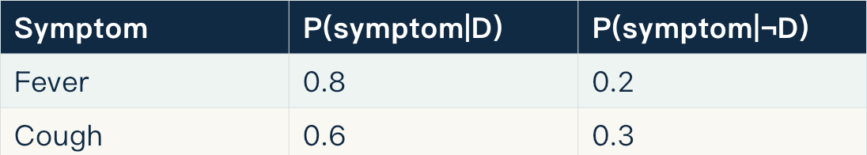
AI2 / EXERCISE SOLUTIONS
12
Sheet 2 · Q4：朴素贝叶斯原题
Naïve Bayes: original question and likelihoods
原题 / Original question
Symptom | P(symptom|D) | P(symptom|¬D)
Fever | 0.8 | 0.2
Cough | 0.6 | 0.3
A patient may have a disease D or no
disease ¬D. Two binary symptoms are
Fever (F) and Cough (C). The
probabilities are given below. The
priors are P(D)=0.05 and P(¬D)=0.95.
Assume F and C are conditionally
independent given disease status.
(a) Calculate P(F,C|D) and P(F,C|¬D).
(b) Calculate P(D|F,C) using Bayes’
rule.
(c) Classify using threshold 0.5.
(d) Explain why the prior matters.
(a) 步骤 1：在每个类别内部相乘
条件独立假设给出 P(F,C|D)=P(F|D)P(C|D)，
无病类别同理。
P(F,C|D) = 0.8×0.6 = 0.48
P(F,C|¬D) = 0.2×0.3 = 0.06
ExerciseSheet2 (1).pdf · p.2 · Q4
Notes:
资料来源：ExerciseSheet2 (1).pdf · p.2 · Q4。
对应详细解答稿第 12 页。
提示：假设的是“给定疾病状态后的独立”，不是说发热和咳嗽在总体中无条件独立。这里 F、C 都指症状出现。
原题 / Original question
A patient may have a disease D or no disease ¬D. Two binary symptoms are Fever (F) and Cough (C). The probabilities are given below. The priors are P(D)=0.05 and P(¬D)=0.95. Assume F and C are conditionally independent given disease status.
(a) Calculate P(F,C|D) and P(F,C|¬D).
(b) Calculate P(D|F,C) using Bayes’ rule.
(c) Classify using threshold 0.5.
(d) Explain why the prior matters.
Symptom / P(symptom|D) / P(symptom|¬D)
Fever / 0.8 / 0.2
Cough / 0.6 / 0.3
(a) 步骤 1：在每个类别内部相乘
条件独立假设给出 P(F,C|D)=P(F|D)P(C|D)，无病类别同理。
P(F,C|D) = 0.8×0.6 = 0.48
P(F,C|¬D) = 0.2×0.3 = 0.06

Slide 13
AI2 / EXERCISE SOLUTIONS
13
Sheet 2 · Q4：后验、分类与先验
Naïve Bayes: posterior and classification
(b) 步骤 2：先乘以类别先验
(c) 给定阈值的分类
得到两个未归一化权重。它们是疾病状态与这两
个症状共同出现的联合概率。
0.296296<0.5，因此模型按题设阈值预测 ¬D。
此结论只是题中概率模型的分类输出。
w_D = 0.48×0.05 = 0.024
w_(¬D) = 0.06×0.95 = 0.057
(d) 为什么先验重要
两个症状在有病类别中的联合似然是无病类别的
8 倍，但先验有病率只有 5%。这个较小的基础
发生率使后验仍低于 0.5。
步骤 3：计算证据并归一化
D 与 ¬D 构成完备分类，所以两项相加得到 P(
F,C)。
Posterior odds = prior odds ×
likelihood ratio
= (0.05/0.95)×(0.48/0.06) = (1/19)
×8 = 8/19
P(F,C) = 0.024+0.057 = 0.081
P(D|F,C) = 0.024/0.081 = 8/27 ≈
0.296296
P(¬D|F,C) = 19/27 ≈ 0.703704
ExerciseSheet2 (1).pdf · Q4(b)-(d)
Notes:
资料来源：ExerciseSheet2 (1).pdf · Q4(b)-(d)。
对应详细解答稿第 13 页。
提示：如果错误地忽略先验，只用 0.48/(0.48+0.06)，会得到 88.89%，与正确的 29.63% 相差很大。
(b) 步骤 2：先乘以类别先验
得到两个未归一化权重。它们是疾病状态与这两个症状共同出现的联合概率。
w_D = 0.48×0.05 = 0.024
w_(¬D) = 0.06×0.95 = 0.057
步骤 3：计算证据并归一化
D 与 ¬D 构成完备分类，所以两项相加得到 P(F,C)。
P(F,C) = 0.024+0.057 = 0.081
P(D|F,C) = 0.024/0.081 = 8/27 ≈ 0.296296
P(¬D|F,C) = 19/27 ≈ 0.703704
(c) 给定阈值的分类
0.296296<0.5，因此模型按题设阈值预测 ¬D。此结论只是题中概率模型的分类输出。
(d) 为什么先验重要
两个症状在有病类别中的联合似然是无病类别的 8 倍，但先验有病率只有 5%。这个较小的基础发生率使后验仍低于 0.5。
Posterior odds = prior odds × likelihood ratio
= (0.05/0.95)×(0.48/0.06) = (1/19)×8 = 8/19

Slide 14
AI2 / EXERCISE SOLUTIONS
14
Sheet 2 · Q5：交叉熵梯度原题
Deriving the logistic regression gradient
原题 / Original question
(1-yᵢ)ln(1-pᵢ)] with respect to θₖ,
and show it equals (pᵢ-yᵢ)xᵢₖ.
(d) Write the full gradient in
component form and matrix form, using
the n×d design matrix X, p=(p₁,…,pₙ)
ᵀ and y=(y₁,…,yₙ)ᵀ.
(e) State the gradient-descent update
rule.
For n labelled examples (xᵢ,yᵢ), with
yᵢ∈{0,1} and xᵢ∈R^d, define zᵢ=θᵀ
xᵢ and pᵢ=σ(zᵢ)=1/(1+e^(-zᵢ)). The
logistic cross-entropy cost is summed,
not averaged:
J(θ) = -Σᵢ₌₁ⁿ[yᵢ ln pᵢ + (
1-yᵢ) ln(1-pᵢ)]
(a) Show that dσ(z)/dz=σ(z)(1-σ(z)).
(b) Use the chain rule to show that ∂p
ᵢ/∂θₖ=pᵢ(1-pᵢ)xᵢₖ.
(c) Derive the derivative of the
single-example cost Jᵢ(θ)=-[yᵢln pᵢ+
ExerciseSheet2 (1).pdf · p.2 · Q5
Notes:
资料来源：ExerciseSheet2 (1).pdf · p.2 · Q5。
对应详细解答稿第 14 页。
提示：这里将题中的 log 解释为自然对数 ln。若更换对数底数，梯度会多出一个常数缩放因子。原题指定的是求和损失，最终梯度不应额外除以 n。
原题 / Original question
For n labelled examples (xᵢ,yᵢ), with yᵢ∈{0,1} and xᵢ∈R^d, define zᵢ=θᵀxᵢ and pᵢ=σ(zᵢ)=1/(1+e^(-zᵢ)). The logistic cross-entropy cost is summed, not averaged:
J(θ) = -Σᵢ₌₁ⁿ[yᵢ ln pᵢ + (1-yᵢ) ln(1-pᵢ)]
(a) Show that dσ(z)/dz=σ(z)(1-σ(z)).
(b) Use the chain rule to show that ∂pᵢ/∂θₖ=pᵢ(1-pᵢ)xᵢₖ.
(c) Derive the derivative of the single-example cost Jᵢ(θ)=-[yᵢln pᵢ+(1-yᵢ)ln(1-pᵢ)] with respect to θₖ, and show it equals (pᵢ-yᵢ)xᵢₖ.
(d) Write the full gradient in component form and matrix form, using the n×d design matrix X, p=(p₁,…,pₙ)ᵀ and y=(y₁,…,yₙ)ᵀ.
(e) State the gradient-descent update rule.
(a) Show that dσ(z)/dz=σ(z)(1-σ(z)).
(b) Use the chain rule to show that ∂pᵢ/∂θₖ=pᵢ(1-pᵢ)xᵢₖ.
(c) Derive the derivative of the single-example cost Jᵢ(θ)=-[yᵢln pᵢ+(1-yᵢ)ln(1-pᵢ)] with respect to θₖ, and show it equals (pᵢ-yᵢ)xᵢₖ.
(d) Write the full gradient in component form and matrix form, using the n×d design matrix X, p=(p₁,…,pₙ)ᵀ and y=(y₁,…,yₙ)ᵀ.
(e) State the gradient-descent update rule.

Slide 15
AI2 / EXERCISE SOLUTIONS
15
Sheet 2 · Q5(a)-(b)：链式法则
Sigmoid derivative and parameter derivative
(a) 步骤 1：把 sigmoid 写成负一次幂
(b) 步骤 3：对参数使用链式法则
σ(z)=(1+e^(-z))⁻¹。外层求导产生负号，内
层 e^(-z) 再产生一个负号，两者相消。
z_i=Σ_j θ_j x_ij，所以只对 θ_k 求偏导
时，∂z_i/∂θ_k=x_ik。
dσ/dz = -(1+e^(-z))⁻²×(-e^(-z))
= e^(-z)/(1+e^(-z))²
∂pᵢ/∂θₖ = (dpᵢ/dzᵢ)(∂zᵢ/∂θ
ₖ)
= pᵢ(1-pᵢ)xᵢₖ
步骤 2：改写为 σ(1-σ)
利用 1-σ(z)=e^(-z)/(1+e^(-z))，把导数
拆成两项乘积。
σ(z)[1-σ(z)]
= [1/(1+e^(-z))]×[e^(-z)/(1+e^(-z)
)]
= e^(-z)/(1+e^(-z))²
ExerciseSheet2 (1).pdf · Q5(a)-(b)
Notes:
资料来源：ExerciseSheet2 (1).pdf · Q5(a)-(b)。
对应详细解答稿第 15 页。
(a) 步骤 1：把 sigmoid 写成负一次幂
σ(z)=(1+e^(-z))⁻¹。外层求导产生负号，内层 e^(-z) 再产生一个负号，两者相消。
dσ/dz = -(1+e^(-z))⁻²×(-e^(-z))
= e^(-z)/(1+e^(-z))²
步骤 2：改写为 σ(1-σ)
利用 1-σ(z)=e^(-z)/(1+e^(-z))，把导数拆成两项乘积。
σ(z)[1-σ(z)]
= [1/(1+e^(-z))]×[e^(-z)/(1+e^(-z))]
= e^(-z)/(1+e^(-z))²
(b) 步骤 3：对参数使用链式法则
z_i=Σ_j θ_j x_ij，所以只对 θ_k 求偏导时，∂z_i/∂θ_k=x_ik。
∂pᵢ/∂θₖ = (dpᵢ/dzᵢ)(∂zᵢ/∂θₖ)
= pᵢ(1-pᵢ)xᵢₖ

Slide 16
AI2 / EXERCISE SOLUTIONS
16
Sheet 2 · Q5(c)-(e)：完整梯度
Single-example derivative, matrix form and update
(c) 步骤 4：先对概率 p_i 求导
(d) 步骤 5：对样本求和，再写成矩阵
对 -y_i ln p_i 和 -(1-y_i)ln(1-p_i) 分
别求导。第二项的内层导数为 -1。
X 的第 i 行为 x_i^T，X∈R^(n×d)，p-y∈R
^(n×1)，所以 X^T(p-y)∈R^(d×1)，与 θ
的维度一致。
∂Jᵢ/∂pᵢ = -yᵢ/pᵢ + (1-yᵢ)/(
1-pᵢ)
= [-yᵢ(1-pᵢ)+(1-yᵢ)pᵢ]/[pᵢ(1-p
ᵢ)]
= (pᵢ-yᵢ)/[pᵢ(1-pᵢ)]
∂J/∂θₖ = Σᵢ₌₁ⁿ(pᵢ-yᵢ)xᵢₖ
∇_θJ = Xᵀ(p-y)
(e) 步骤 6：沿负梯度方向更新
学习率 α>0。每轮先用当前 θ 计算 p，再更
新全部参数。
再乘上 (b) 的 ∂p_i/∂θ_k，分母与 p_i(
1-p_i) 正好约去：
θ_(new) = θ_(old) - α Xᵀ(p-y)
∂Jᵢ/∂θₖ = (pᵢ-yᵢ)xᵢₖ
ExerciseSheet2 (1).pdf · Q5(c)-(e)
Notes:
资料来源：ExerciseSheet2 (1).pdf · Q5(c)-(e)。
对应详细解答稿第 16 页。
提示：若损失改为平均值 J/n，才会出现梯度 (1/n)X^T(p-y)。若含截距，可在每个输入向量中增加常数 1。
(c) 步骤 4：先对概率 p_i 求导
对 -y_i ln p_i 和 -(1-y_i)ln(1-p_i) 分别求导。第二项的内层导数为 -1。
∂Jᵢ/∂pᵢ = -yᵢ/pᵢ + (1-yᵢ)/(1-pᵢ)
= [-yᵢ(1-pᵢ)+(1-yᵢ)pᵢ]/[pᵢ(1-pᵢ)]
= (pᵢ-yᵢ)/[pᵢ(1-pᵢ)]
再乘上 (b) 的 ∂p_i/∂θ_k，分母与 p_i(1-p_i) 正好约去：
∂Jᵢ/∂θₖ = (pᵢ-yᵢ)xᵢₖ
(d) 步骤 5：对样本求和，再写成矩阵
X 的第 i 行为 x_i^T，X∈R^(n×d)，p-y∈R^(n×1)，所以 X^T(p-y)∈R^(d×1)，与 θ 的维度一致。
∂J/∂θₖ = Σᵢ₌₁ⁿ(pᵢ-yᵢ)xᵢₖ
∇_θJ = Xᵀ(p-y)
(e) 步骤 6：沿负梯度方向更新
学习率 α>0。每轮先用当前 θ 计算 p，再更新全部参数。
θ_(new) = θ_(old) - α Xᵀ(p-y)

Slide 17
AI2 / EXERCISE SOLUTIONS
17
Sheet 2 · Q6：客户流失原题
A logistic regression application: original task
原题 / Original question
Predict customer churn: Y=1 means
termination, Y=0 retention. E=1 means
an extra data plan (else E=0); H is
average weekly usage (hours). The
fitted model is:
ln[p/(1-p)] = -0.77 + 0.23H -
1.18E
(i) For E=1 and H=0.5, calculate churn
odds and probability.
(ii) Explain what actions should be
taken to retain customers.
ExerciseSheet2 (1).pdf · pp.2-3 · Q6
Notes:
资料来源：ExerciseSheet2 (1).pdf · pp.2-3 · Q6。
对应详细解答稿第 17 页。
提示：本题的 log 按自然对数解释。模型估计的是流失风险；是否为客户提供某种服务能够因果性降低流失，需要额外验证。
原题 / Original question
Predict customer churn: Y=1 means termination, Y=0 retention. E=1 means an extra data plan (else E=0); H is average weekly usage (hours). The fitted model is:
ln[p/(1-p)] = -0.77 + 0.23H - 1.18E
(i) For E=1 and H=0.5, calculate churn odds and probability.
(ii) Explain what actions should be taken to retain customers.

Slide 18
AI2 / EXERCISE SOLUTIONS
18
Sheet 2 · Q6(i)：从 log-odds 到概率
Churn risk: odds and probability calculation
步骤 1：正确代入 E 与 H
p = 0.1596135/(1+0.1596135)
= 1/(1+e^(1.835)) ≈ 0.1376437 =
13.7644%
该客户已订阅额外流量包，因此 E=1；周平均使
用时长 H=0.5 小时。
z = -0.77 + 0.23×0.5 - 1.18×1
= -0.77 + 0.115 - 1.18 = -1.835
答案：流失 odds 约 0.1596，流失概率约
13.76%。如果另行采用 0.5 阈值，该客户会被
分为低风险；原题没有指定低/高风险阈值，因此
阈值决策需明确约定。
步骤 2：对 log-odds 取指数
odds=p/(1-p)。它是“会流失”与“不会流失
”两种概率的比值，不是概率本身。
odds = e^(-1.835) ≈ 0.1596135
步骤 3：由 odds 解出 p
从 odds=p/(1-p) 得 p=odds/(1+odds)。也
可直接使用 sigmoid。
ExerciseSheet2 (1).pdf · Q6(i)
Notes:
资料来源：ExerciseSheet2 (1).pdf · Q6(i)。
对应详细解答稿第 18 页。
步骤 1：正确代入 E 与 H
该客户已订阅额外流量包，因此 E=1；周平均使用时长 H=0.5 小时。
z = -0.77 + 0.23×0.5 - 1.18×1
= -0.77 + 0.115 - 1.18 = -1.835
步骤 2：对 log-odds 取指数
odds=p/(1-p)。它是“会流失”与“不会流失”两种概率的比值，不是概率本身。
odds = e^(-1.835) ≈ 0.1596135
步骤 3：由 odds 解出 p
从 odds=p/(1-p) 得 p=odds/(1+odds)。也可直接使用 sigmoid。
p = 0.1596135/(1+0.1596135)
= 1/(1+e^(1.835)) ≈ 0.1376437 = 13.7644%
答案：流失 odds 约 0.1596，流失概率约 13.76%。如果另行采用 0.5 阈值，该客户会被分为低风险；原题没有指定低/高风险阈值，因此阈值决策需明确约定。

Slide 19
AI2 / EXERCISE SOLUTIONS
19
Sheet 2 · Q6(ii)：给管理者的行动解释
An actionable plan without confusing association and causation
步骤 1：先解释两个系数
步骤 3：验证套餐干预是否真正有效
保持 E 不变，H 每增加 1 小时，流失
log-odds 增加 0.23，odds 乘以 e^0.23≈
1.2586，约增加 25.86%。
保持 H 不变，订阅额外流量包的客户相对未订阅
者，流失 odds 乘以 e^-1.18≈0.3073，约低
69.27%。
负的 E 系数只说明在模型控制 H 后的关联。订
阅行为还可能与需求、忠诚度等未观测因素相关。
不能直接断言“给所有人开通额外流量包就能降
低流失”。可对符合条件的客户开展随机优惠试
验，比较增量留存与成本。
步骤 4：按业务成本确定阈值
步骤 2：依据预测风险安排资源
干预阈值应综合流失损失、挽留成本、干预成功
率和资源限制确定，而不必固定为 0.5。另需在
独立数据上检查风险排序与概率校准。
可优先联系预测流失概率高的客户，尤其关注使
用时长较高但未订阅额外流量包的人群。调查是
否存在套餐不匹配、超额费用或体验问题，再选
择适当的服务改善或优惠方案。
ExerciseSheet2 (1).pdf · Q6(ii)
Notes:
资料来源：ExerciseSheet2 (1).pdf · Q6(ii)。
对应详细解答稿第 19 页。
提示：“odds 低 69.27%”不等于“流失概率低 69.27 个百分点”。也不应因 H 的系数为正，就建议人为减少客户使用时长。
步骤 1：先解释两个系数
保持 E 不变，H 每增加 1 小时，流失 log-odds 增加 0.23，odds 乘以 e^0.23≈1.2586，约增加 25.86%。
保持 H 不变，订阅额外流量包的客户相对未订阅者，流失 odds 乘以 e^-1.18≈0.3073，约低 69.27%。
步骤 2：依据预测风险安排资源
可优先联系预测流失概率高的客户，尤其关注使用时长较高但未订阅额外流量包的人群。调查是否存在套餐不匹配、超额费用或体验问题，再选择适当的服务改善或优惠方案。
步骤 3：验证套餐干预是否真正有效
负的 E 系数只说明在模型控制 H 后的关联。订阅行为还可能与需求、忠诚度等未观测因素相关。不能直接断言“给所有人开通额外流量包就能降低流失”。可对符合条件的客户开展随机优惠试验，比较增量留存与成本。
步骤 4：按业务成本确定阈值
干预阈值应综合流失损失、挽留成本、干预成功率和资源限制确定，而不必固定为 0.5。另需在独立数据上检查风险排序与概率校准。

Slide 20
AI2 / EXERCISE SOLUTIONS
20
Week 3 · Q1：互信息特征选择原题
Feature selection based on mutual information
原题 / Original question
1. F <- X, S <- empty set
2. f_max = argmax_{Xi in X} I(Y; Xi)
3. F <- F \ {f_max}, S <- {f_max}
4. Repeat until |S| = K:
5. f_max = argmax_{Xi in F} [
I(Y; Xi) - sum_{Xs in S} I(Xs; Xi)]
6. F <- F \ {f_max}, S <- S union {f_max}
From the 2022 AI2 exam paper.
As a machine learning expert for an AI
cybersecurity company, design an
automated network intrusion detection
system. Each network-activity record
includes protocol types, duration,
failed logins and other features X=[X₁,
X₂,…,Xₙ]. Cybersecurity experts label
each record as intrusion (Y=1) or a
normal connection (Y=0).
(i) Explain mutual information to a
colleague who knows nothing about
information theory.
(ii) Explain the loop in the following
pseudocode.
W3-Exercises.pdf · p.1 · Q1
Notes:
资料来源：W3-Exercises.pdf · p.1 · Q1。
对应详细解答稿第 20 页。
提示：原题中的 n 表示特征个数；其他置信界题中 n 表示样本量，需根据上下文区分。该算法相当于冗余惩罚系数 β=1。
原题 / Original question
From the 2022 AI2 exam paper.
As a machine learning expert for an AI cybersecurity company, design an automated network intrusion detection system. Each network-activity record includes protocol types, duration, failed logins and other features X=[X₁,X₂,…,Xₙ]. Cybersecurity experts label each record as intrusion (Y=1) or a normal connection (Y=0).
(i) Explain mutual information to a colleague who knows nothing about information theory.
(ii) Explain the loop in the following pseudocode.
1. F <- X, S <- empty set
2. f_max = argmax_{Xi in X} I(Y; Xi)
3. F <- F \ {f_max}, S <- {f_max}
4. Repeat until |S| = K:
5. f_max = argmax_{Xi in F} [
I(Y; Xi) - sum_{Xs in S} I(Xs; Xi)]
6. F <- F \ {f_max}, S <- S union {f_max}

Slide 21
AI2 / EXERCISE SOLUTIONS
21
Week 3 · Q1(i)：怎样解释互信息
Mutual information in plain language
直观解释
互信息衡量：知道某个特征之后，对“是否入侵”的不确定性平均减少了多少。若一个特征经常帮助区
分入侵与正常连接，它与标签的互信息通常较大；若完全不提供这类信息，互信息为零。
用本题场景说明
例如，失败登录次数可能帮助识别入侵。单看这个数值不能保证某条记录一定是入侵，但它可能让标签
概率分布从“很不确定”变为“更有把握”。互信息把这种平均改变量量化。
I(Y;X) = H(Y) - H(Y|X)
H(Y) 表示不知道特征时的标签熵；H(Y|X) 表示观察 X 后剩余的平均标签熵。若采用 log2，互信
息的单位为 bit。
进一步的数学表达
对离散变量，互信息也可写为联合概率与独立假设概率之比的平均对数。
I(X;Y) = Σ_(x,y) P(x,y) log₂[P(x,y)/(P(x)P(y))]
W3-Exercises.pdf · Q1(i)
Notes:
资料来源：W3-Exercises.pdf · Q1(i)。
对应详细解答稿第 21 页。
提示：互信息非负，且对 X、Y 对称。离散变量相互独立时为零。它可以捕捉非线性依赖，但“有信息”不等于“存在因果作用”；有限样本估计也可能有偏差。
直观解释
互信息衡量：知道某个特征之后，对“是否入侵”的不确定性平均减少了多少。若一个特征经常帮助区分入侵与正常连接，它与标签的互信息通常较大；若完全不提供这类信息，互信息为零。
用本题场景说明
例如，失败登录次数可能帮助识别入侵。单看这个数值不能保证某条记录一定是入侵，但它可能让标签概率分布从“很不确定”变为“更有把握”。互信息把这种平均改变量量化。
I(Y;X) = H(Y) - H(Y|X)
H(Y) 表示不知道特征时的标签熵；H(Y|X) 表示观察 X 后剩余的平均标签熵。若采用 log2，互信息的单位为 bit。
进一步的数学表达
对离散变量，互信息也可写为联合概率与独立假设概率之比的平均对数。
I(X;Y) = Σ_(x,y) P(x,y) log₂[P(x,y)/(P(x)P(y))]

Slide 22
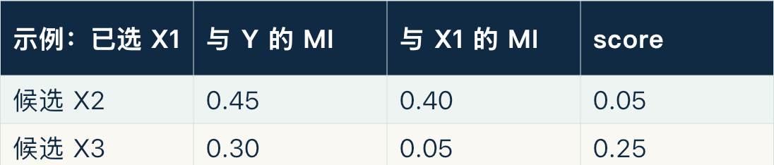
AI2 / EXERCISE SOLUTIONS
22
Week 3 · Q1(ii)：贪心循环详解
The greedy relevance-minus-redundancy loop
步骤 1：初始化与首个特征
取最高分候选 f_max，把它从 F 中删除，加入
S。然后使用更新后的 S 重新计算剩余特征的
冗余惩罚，直到恰好选出 K 个。假设 1≤K≤特
征总数。
F 是尚未选择的特征集合，S 是已选集合。先选
择使 I(Y;Xi) 最大的特征，即单独看时最能解
释标签的特征，再从 F 删除并加入 S。
步骤 2：给剩余候选打分
示例：已选 X1 | 与 Y 的 MI | 与 X1 的 MI | score
候选 X2 | 0.45 | 0.40 | 0.05
候选 X3 | 0.30 | 0.05 | 0.25
循环中，对每个 Xi∈F 计算下式。第一项奖励
与标签的相关性，第二项惩罚与已选特征的信息
重叠。
score(Xᵢ) = I(Y;Xᵢ) - Σ_(Xₛ∈S)
I(Xₛ;Xᵢ)
此轮应选 X3。虽然它单看与 Y 的互信息较低，
但带来的重复信息少，所以评分更高。示例数值
只用于解释算法，不是原题给定的实际网络数据。
步骤 3：选择并更新
W3-Exercises.pdf · Q1(ii)
Notes:
资料来源：W3-Exercises.pdf · Q1(ii)。
对应详细解答稿第 22 页。
提示：这是贪心启发式，不保证最优子集；两两冗余也可能忽略高阶交互。所有互信息估计和特征选择均应只在训练部分进行，不能使用测试标签。
步骤 1：初始化与首个特征
F 是尚未选择的特征集合，S 是已选集合。先选择使 I(Y;Xi) 最大的特征，即单独看时最能解释标签的特征，再从 F 删除并加入 S。
步骤 2：给剩余候选打分
循环中，对每个 Xi∈F 计算下式。第一项奖励与标签的相关性，第二项惩罚与已选特征的信息重叠。
score(Xᵢ) = I(Y;Xᵢ) - Σ_(Xₛ∈S) I(Xₛ;Xᵢ)
步骤 3：选择并更新
取最高分候选 f_max，把它从 F 中删除，加入 S。然后使用更新后的 S 重新计算剩余特征的冗余惩罚，直到恰好选出 K 个。假设 1≤K≤特征总数。
示例：已选 X1 / 与 Y 的 MI / 与 X1 的 MI / score
候选 X2 / 0.45 / 0.40 / 0.05
候选 X3 / 0.30 / 0.05 / 0.25
此轮应选 X3。虽然它单看与 Y 的互信息较低，但带来的重复信息少，所以评分更高。示例数值只用于解释算法，不是原题给定的实际网络数据。

Slide 23
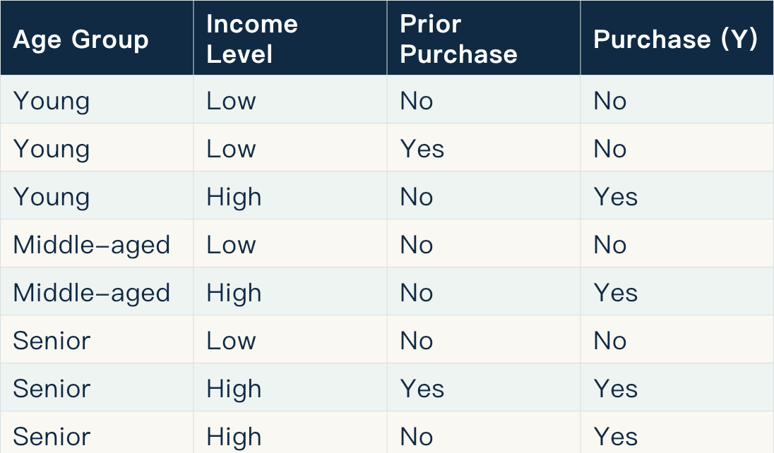
AI2 / EXERCISE SOLUTIONS
23
Week 3 · Q2：决策树分类原题（1/2）
Decision tree classification: original dataset
原题 / Original question
Age Group | Income Level | Prior Purchase | Purchase (Y)
Young | Low | No | No
Young | Low | Yes | No
Young | High | No | Yes
Middle-aged | Low | No | No
Middle-aged | High | No | Yes
Senior | Low | No | No
Senior | High | Yes | Yes
Senior | High | No | Yes
A company wants to classify whether a
customer will purchase a product (Y=Yes
) or not (Y=No) based on categorical
features. You have access to the
following dataset:
W3-Exercises.pdf · p.1 · Q2
Notes:
资料来源：W3-Exercises.pdf · p.1 · Q2。
对应详细解答稿第 23 页。
原题 / Original question
A company wants to classify whether a customer will purchase a product (Y=Yes) or not (Y=No) based on categorical features. You have access to the following dataset:
Age Group / Income Level / Prior Purchase / Purchase (Y)
Young / Low / No / No
Young / Low / Yes / No
Young / High / No / Yes
Middle-aged / Low / No / No
Middle-aged / High / No / Yes
Senior / Low / No / No
Senior / High / Yes / Yes
Senior / High / No / Yes

Slide 24
AI2 / EXERCISE SOLUTIONS
24
Week 3 · Q2：决策树分类原题（2/2）
Decision tree classification: original dataset
(a) Calculate the entropy of Y.
(b) Compute the information gain for “
Prior Purchase.”
(c) Which feature is the best root node?
Justify your answer.
(d) Draw the first split based on the
best attribute.
(e) Discuss how overfitting can be
avoided and suggest techniques to
improve generalization.
(a) 第一步：计算目标熵
共 8 条记录，购买 Yes 有 4 条，No 有 4
条，因此目标分布正好各占一半。
H(Y) = -(4/8)log₂(4/8) -(4/8)log₂
(4/8) = 1 bit
W3-Exercises.pdf · p.1 · Q2
Notes:
资料来源：W3-Exercises.pdf · p.1 · Q2。
对应详细解答稿第 23 页。
(a) Calculate the entropy of Y.
(b) Compute the information gain for “Prior Purchase.”
(c) Which feature is the best root node? Justify your answer.
(d) Draw the first split based on the best attribute.
(e) Discuss how overfitting can be avoided and suggest techniques to improve generalization.
(a) 第一步：计算目标熵
共 8 条记录，购买 Yes 有 4 条，No 有 4 条，因此目标分布正好各占一半。
H(Y) = -(4/8)log₂(4/8) -(4/8)log₂(4/8) = 1 bit

Slide 25
AI2 / EXERCISE SOLUTIONS
25
Week 3 · Q2(b)：Prior Purchase 的增益
Information gain of the prior-purchase feature
步骤 1：按 Prior Purchase 分组
Prior Purchase=Yes：第 2、7 行，1 Yes / 1 No。
Prior Purchase=No：其余 6 行，3 Yes / 3 No。
Prior Purchase | 样本数 | Y=Yes | Y=No | 分支熵
Yes | 2 | 1 | 1 | 1 bit
No | 6 | 3 | 3 | 1 bit
步骤 2–3：加权条件熵，再计算父熵减去条件熵
H(Y | Prior Purchase) = (2/8)×1 + (6/8)×1 = 1 bit
IG(Y, Prior Purchase) = H(Y)-H(Y|Prior Purchase)
= 1-1 = 0 bit
W3-Exercises.pdf · Q2(b)
Notes:
资料来源：W3-Exercises.pdf · Q2(b)。
对应详细解答稿第 24 页。
提示：Prior Purchase=Yes 并不等于本次 Purchase=Yes。一个是输入特征，一个是目标标签，不能把这两列当成同一变量。
步骤 1：按 Prior Purchase 分组
Prior Purchase=Yes：第 2、7 行，1 Yes / 1 No。
Prior Purchase=No：其余 6 行，3 Yes / 3 No。
Prior Purchase / 样本数 / Y=Yes / Y=No / 分支熵
Yes / 2 / 1 / 1 / 1 bit
No / 6 / 3 / 3 / 1 bit
步骤 2–3：加权条件熵，再计算父熵减去条件熵
H(Y | Prior Purchase) = (2/8)×1 + (6/8)×1 = 1 bit
IG(Y, Prior Purchase) = H(Y)-H(Y|Prior Purchase)
= 1-1 = 0 bit

Slide 26
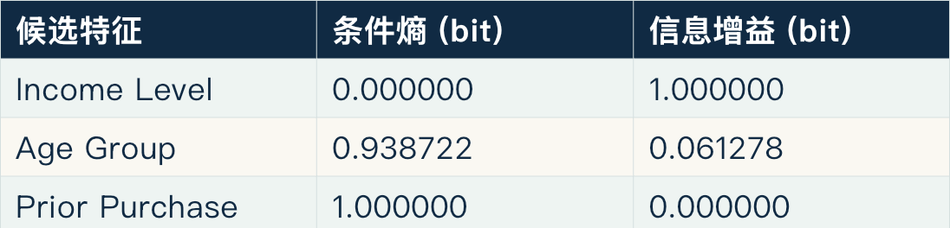
AI2 / EXERCISE SOLUTIONS
26
Week 3 · Q2(c)：比较全部根节点候选
Comparing all root-split candidates
候选 1：Income Level
H(Y|Age) = (3/8)h(1/3)+(2/8)h(1/2)
+(3/8)h(2/3)
= (6/8)×0.918296+(2/8)×1 ≈
0.938722
IG(Y,Age) = 1-0.938722 ≈ 0.061278
bit
Low 的四条记录全部为 No；High 的四条记录
全部为 Yes。两个分支均纯，所以条件熵为 0，
信息增益为 1 bit。
H(Y|Income)=0, IG(Y,Income)=1-0=1
bit
候选 2：Age Group
候选特征 | 条件熵 (bit) | 信息增益 (bit)
Income Level | 0.000000 | 1.000000
Age Group | 0.938722 | 0.061278
Prior Purchase | 1.000000 | 0.000000
Young 有 1 Yes、2 No；Middle-aged 有 1
Yes、1 No；Senior 有 2 Yes、1 No。三个
分支分别有 3、2、3 条记录。记 h(p)=-p
log2 p-(1-p)log2(1-p)。
结论：选择 Income Level 作为根节点。它达
到信息增益的最大可能值 H(Y)=1 bit，并在该
训练集上一次划分就把类别完全分开。
W3-Exercises.pdf · Q2(c)
Notes:
资料来源：W3-Exercises.pdf · Q2(c)。
对应详细解答稿第 25 页。
候选 1：Income Level
Low 的四条记录全部为 No；High 的四条记录全部为 Yes。两个分支均纯，所以条件熵为 0，信息增益为 1 bit。
H(Y|Income)=0, IG(Y,Income)=1-0=1 bit
候选 2：Age Group
Young 有 1 Yes、2 No；Middle-aged 有 1 Yes、1 No；Senior 有 2 Yes、1 No。三个分支分别有 3、2、3 条记录。记 h(p)=-p log2 p-(1-p)log2(1-p)。
H(Y|Age) = (3/8)h(1/3)+(2/8)h(1/2)+(3/8)h(2/3)
= (6/8)×0.918296+(2/8)×1 ≈ 0.938722
IG(Y,Age) = 1-0.938722 ≈ 0.061278 bit
候选特征 / 条件熵 (bit) / 信息增益 (bit)
Income Level / 0.000000 / 1.000000
Age Group / 0.938722 / 0.061278
Prior Purchase / 1.000000 / 0.000000
结论：选择 Income Level 作为根节点。它达到信息增益的最大可能值 H(Y)=1 bit，并在该训练集上一次划分就把类别完全分开。

Slide 27
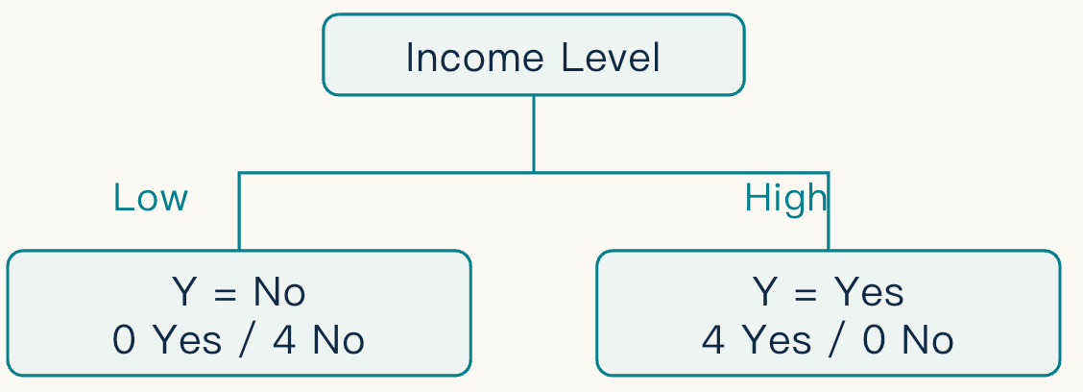
AI2 / EXERCISE SOLUTIONS
27
Week 3 · Q2(d)-(e)：树图与泛化
The first split and overfitting control
(d) 第一次划分
限制最大深度、最小叶节点样本量或最小信息增
益，可在建树过程中提前停止。也可先训练较大
的树，再做后剪枝，用较简单的叶节点替代泛化
收益不足的子树。
按 Income Level 的两个取值划分。Low 分支
直接形成 No 叶，High 分支形成 Yes 叶。下
图中的样本数来自给定 8 条记录。
Income Level
超参数应通过训练/验证划分或交叉验证选择。最
终性能应在独立测试集上报告。若样本少，还应
关注分层划分、数据泄漏与类别比例变化。
Low
High
随机森林和梯度提升树可改善单棵树的稳定性或
预测表现，但仍需要恰当调参和独立评估。本题
样本上的一次完美划分，并不证明收入能在新数
据中完全决定是否购买。
Y = No
0 Yes / 4 No
Y = Yes
4 Yes / 0 No
(e) 过拟合控制
W3-Exercises.pdf · Q2(d)-(e)
Notes:
资料来源：W3-Exercises.pdf · Q2(d)-(e)。
对应详细解答稿第 26 页。
(d) 第一次划分
按 Income Level 的两个取值划分。Low 分支直接形成 No 叶，High 分支形成 Yes 叶。下图中的样本数来自给定 8 条记录。
Decision tree split diagram
(e) 过拟合控制
限制最大深度、最小叶节点样本量或最小信息增益，可在建树过程中提前停止。也可先训练较大的树，再做后剪枝，用较简单的叶节点替代泛化收益不足的子树。
超参数应通过训练/验证划分或交叉验证选择。最终性能应在独立测试集上报告。若样本少，还应关注分层划分、数据泄漏与类别比例变化。
随机森林和梯度提升树可改善单棵树的稳定性或预测表现，但仍需要恰当调参和独立评估。本题样本上的一次完美划分，并不证明收入能在新数据中完全决定是否购买。

Slide 28
AI2 / EXERCISE SOLUTIONS
28
Week 3 · Q3：树深度与过拟合
Choosing a decision-tree depth with confidence bounds
原题 / Original question
无限制加深树，可能把训练样本中的噪声、异常
值、偶然相关或标注错误都拟合进去，形成非常
小的叶节点。训练误差下降到零，但新样本的错
误率反而可能增加。
Suppose we have a data set for a
medical diagnosis problem, and we want
to use decision trees.
1. What could go wrong if your tree is
as deep as it takes to classify all
training points correctly?
2. How would you use confidence bounds
to select an appropriate depth? Which
bounds would you use, why, and how
would you decide?
需要指出的具体后果
模型对训练数据的轻微变化可能很敏感，树结构
不稳定；小叶节点的类别比例估计也不可靠。训
练集越小、噪声越强，出现这些问题的风险通常
越大。
2. 核心原则
1. 首先解释“训练全对”为什么可能有问题
选择深度时，比较泛化误差的可信上界，而不是
只比较训练误差。可以使用独立验证集上的同时
置信界，或在满足先验与可数模型集合条件时使
用 Occam 界。两种做法见后两页。
W3-Exercises.pdf · p.2 · Q3
Notes:
资料来源：W3-Exercises.pdf · p.2 · Q3。
对应详细解答稿第 27 页。
原题 / Original question
Suppose we have a data set for a medical diagnosis problem, and we want to use decision trees.
1. What could go wrong if your tree is as deep as it takes to classify all training points correctly?
2. How would you use confidence bounds to select an appropriate depth? Which bounds would you use, why, and how would you decide?
1. 首先解释“训练全对”为什么可能有问题
无限制加深树，可能把训练样本中的噪声、异常值、偶然相关或标注错误都拟合进去，形成非常小的叶节点。训练误差下降到零，但新样本的错误率反而可能增加。
需要指出的具体后果
模型对训练数据的轻微变化可能很敏感，树结构不稳定；小叶节点的类别比例估计也不可靠。训练集越小、噪声越强，出现这些问题的风险通常越大。
2. 核心原则
选择深度时，比较泛化误差的可信上界，而不是只比较训练误差。可以使用独立验证集上的同时置信界，或在满足先验与可数模型集合条件时使用 Occam 界。两种做法见后两页。

Slide 29
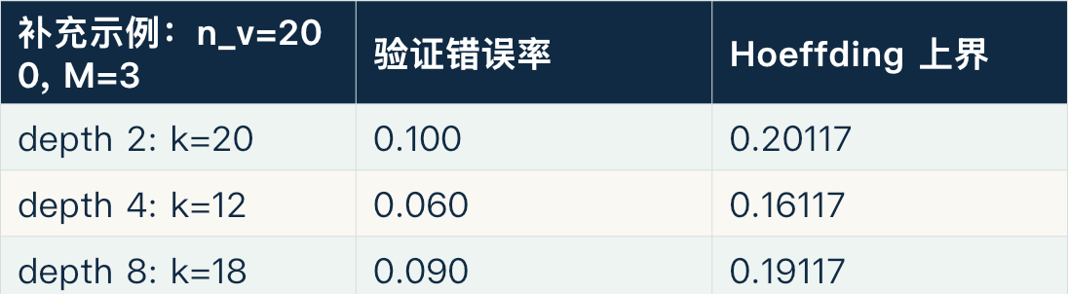
AI2 / EXERCISE SOLUTIONS
29
Week 3 · Q3：独立验证集方案
Simultaneous validation bounds for depth selection
步骤 1：先训练候选，再查看验证结果
也可采用更紧的精确二项反演 U(n_v,k_d,δ/M
)。以至少 1-δ 的概率，这 M 棵固定候选树的
上界同时有效，因此可以依据验证结果选深度。
预先指定 M 个候选深度。只用训练集训练各棵树，
训练完成后固定它们。保留一份与训练过程独立、
含 n_v 个 i.i.d. 样本的验证集，记录每个候
选的错误数 k_d。
补充示例：n_v=200, M=3 | 验证错误率 | Hoeffding 上界
depth 2: k=20 | 0.100 | 0.20117
depth 4: k=12 | 0.060 | 0.16117
depth 8: k=18 | 0.090 | 0.19117
步骤 2：为选择过程分配失败预算
若要在 M 个候选中挑一个，不应把 M 个未经校
正的单模型 95% 上界当成一个同时 95% 保证。
可给每棵树分配 δ/M，然后用联合上界。
示例取 δ=0.05，各树共同裕量约 0.10117，
应选择上界最小的 depth 4。并列时可偏好更浅
的树。最终还应使用一份未参与选择的测试集评
估。
U_d = min{1, k_d/nᵥ + √[ln(M/δ)/
(2nᵥ)]}
W3-Exercises.pdf · Q3(2) · 独立验证集方案
Notes:
资料来源：W3-Exercises.pdf · Q3(2) · 独立验证集方案。
对应详细解答稿第 28 页。
提示：若选完深度后重新训练模型，原验证界针对的是原先被评估的候选模型，不能不加说明地转移到重新训练的模型。
步骤 1：先训练候选，再查看验证结果
预先指定 M 个候选深度。只用训练集训练各棵树，训练完成后固定它们。保留一份与训练过程独立、含 n_v 个 i.i.d. 样本的验证集，记录每个候选的错误数 k_d。
步骤 2：为选择过程分配失败预算
若要在 M 个候选中挑一个，不应把 M 个未经校正的单模型 95% 上界当成一个同时 95% 保证。可给每棵树分配 δ/M，然后用联合上界。
U_d = min{1, k_d/nᵥ + √[ln(M/δ)/(2nᵥ)]}
也可采用更紧的精确二项反演 U(n_v,k_d,δ/M)。以至少 1-δ 的概率，这 M 棵固定候选树的上界同时有效，因此可以依据验证结果选深度。
补充示例：n_v=200, M=3 / 验证错误率 / Hoeffding 上界
depth 2: k=20 / 0.100 / 0.20117
depth 4: k=12 / 0.060 / 0.16117
depth 8: k=18 / 0.090 / 0.19117
示例取 δ=0.05，各树共同裕量约 0.10117，应选择上界最小的 depth 4。并列时可偏好更浅的树。最终还应使用一份未参与选择的测试集评估。

Slide 30
AI2 / EXERCISE SOLUTIONS
30
Week 3 · Q3：训练集 Occam 方案
A training-set certificate needs a hypothesis-level prior
步骤 1：先定义可数候选树集合与先验
选择上界较小的模型，而不是一味增加深度直到
训练全对。深树可能降低训练误差，但也可能因
较长描述、较小 P(T) 而受到更大惩罚。精确形
式可写为 U(n,k_T,δP(T))。
在看到训练样本之前，定义可数的树集合 C，并
指定 P(T)，满足 Σ_T P(T)=1。可以用预先规
定的树结构、离散阈值或前缀编码描述树，使简
单树通常获得更大的权重。
关键条件：不能只给深度分配权重
步骤 2：对训练误差加复杂度惩罚
同一深度可以有许多不同的树。如果这些树也根
据训练数据选择，仅给“depth=4”一个先验权
重、却不控制该深度下的所有候选树，会漏掉选
择复杂度。应对整棵树分配 P(T)，例如预先指
定 P(T)=P(d)P(T|d)。
对每个候选树 T 计算训练错误率 r_T，再用
Occam 简化上界。
R(T) ≤ r_T + √{[ln(1/P(T))+ln(1/
δ)]/(2n)}
步骤 3：根据证书比较候选
W3-Exercises.pdf · Q3(2) · Occam 方案
Notes:
资料来源：W3-Exercises.pdf · Q3(2) · Occam 方案。
对应详细解答稿第 29 页。
提示：带任意实数阈值的树族通常不可数，不能不加处理地套用本课的可数 Occam 定理。可以预先离散化/编码，或改用前页的独立验证集方案及其他适当复杂度界。
步骤 1：先定义可数候选树集合与先验
在看到训练样本之前，定义可数的树集合 C，并指定 P(T)，满足 Σ_T P(T)=1。可以用预先规定的树结构、离散阈值或前缀编码描述树，使简单树通常获得更大的权重。
步骤 2：对训练误差加复杂度惩罚
对每个候选树 T 计算训练错误率 r_T，再用 Occam 简化上界。
R(T) ≤ r_T + √{[ln(1/P(T))+ln(1/δ)]/(2n)}
步骤 3：根据证书比较候选
选择上界较小的模型，而不是一味增加深度直到训练全对。深树可能降低训练误差，但也可能因较长描述、较小 P(T) 而受到更大惩罚。精确形式可写为 U(n,k_T,δP(T))。
关键条件：不能只给深度分配权重
同一深度可以有许多不同的树。如果这些树也根据训练数据选择，仅给“depth=4”一个先验权重、却不控制该深度下的所有候选树，会漏掉选择复杂度。应对整棵树分配 P(T)，例如预先指定 P(T)=P(d)P(T|d)。

Slide 31
AI2 / EXERCISE SOLUTIONS
31
Week 3 · Q4(a)：零误差原题与歧义
Zero training error: original question and interpretation
原题 / Original question
(i) 先指出题干的用词不一致
Suppose you trained a classifier on
some data set and it achieves zero
error on the training set.
(i) Is the 0 test error necessarily a
good thing? Why or why not?
(ii) Can you use the Occam’s razor
bound to argue that your classifier is
good? Why or why not?
(iii) On an independent test set (not
used for training) of size 30, you get
4 errors. Give 90% and 95% confidence
upper bounds on the true generalisation
error. State and justify the method
used.
前提写的是 zero error on the training
set，但小问 (i) 写成 0 test error。应说
明这一歧义，再给出对应解释。
按上下文把它理解为“零训练误差”：这说明模
型能拟合训练记录，但不一定代表学习到了可泛
化规律。复杂模型可能记忆全部训练样本，因此
不能据此保证真实错误率小。
若把 0 test error 按字面理解为“独立测试
集零错误”：这通常是积极证据，但仍要考虑测
试样本量、独立性与代表性。有限测试集零错误，
不等于总体真实错误率为零。
独立测试零错误时：U(n,0,δ) = 1 - δ^
(1/n) > 0
W3-Exercises.pdf · p.2 · Q4(a)
Notes:
资料来源：W3-Exercises.pdf · p.2 · Q4(a)。
对应详细解答稿第 30 页。
提示：后续 (iii) 明确给出了独立测试集上 4 个错误，应单独按 n=30、k=4 计算，不应把训练零误差代入。
原题 / Original question
Suppose you trained a classifier on some data set and it achieves zero error on the training set.
(i) Is the 0 test error necessarily a good thing? Why or why not?
(ii) Can you use the Occam’s razor bound to argue that your classifier is good? Why or why not?
(iii) On an independent test set (not used for training) of size 30, you get 4 errors. Give 90% and 95% confidence upper bounds on the true generalisation error. State and justify the method used.
(i) 先指出题干的用词不一致
前提写的是 zero error on the training set，但小问 (i) 写成 0 test error。应说明这一歧义，再给出对应解释。
按上下文把它理解为“零训练误差”：这说明模型能拟合训练记录，但不一定代表学习到了可泛化规律。复杂模型可能记忆全部训练样本，因此不能据此保证真实错误率小。
若把 0 test error 按字面理解为“独立测试集零错误”：这通常是积极证据，但仍要考虑测试样本量、独立性与代表性。有限测试集零错误，不等于总体真实错误率为零。
独立测试零错误时：U(n,0,δ) = 1 - δ^(1/n) > 0

Slide 32
AI2 / EXERCISE SOLUTIONS
32
Week 3 · Q4(a)(ii)：零训练误差与 Occam
What Occam’s bound does and does not establish
步骤 1：说明“可以使用”的前提
若样本 i.i.d.，分类器来自预先定义的可数集合，并且先验 P(c) 在看见训练集之前已指定，那么
可以对训练后选出的分类器使用 Occam 界。
步骤 2：代入零训练误差
令 r=0，可得到简化式；但其大小仍依赖样本量与模型复杂度。
R(c) ≤ √{[ln(1/P(c))+ln(1/δ)]/(2n)}
步骤 3：给出结论
若上式足够小，就能以至少 1-δ 的置信水平证明真实错误率不超过这个较小的数。若 P(c) 极小、n
太小，界可能很宽，甚至超过 1，只能截断成平凡上界 1。
可选的更紧写法：零错误精确 Occam 界
对固定候选，零错误时二项 CDF 为 (1-p)^n。把失败预算换成 δP(c) 后，有：
U(n,0,δP(c)) = 1 - [δP(c)]^(1/n)
W3-Exercises.pdf · Q4(a)(ii)
Notes:
资料来源：W3-Exercises.pdf · Q4(a)(ii)。
对应详细解答稿第 31 页。
提示：正确回答是“满足条件时可以尝试构造证书，但零训练误差本身不能保证证书有用”。不能事后把全部先验概率指定给已经选出的模型。
步骤 1：说明“可以使用”的前提
若样本 i.i.d.，分类器来自预先定义的可数集合，并且先验 P(c) 在看见训练集之前已指定，那么可以对训练后选出的分类器使用 Occam 界。
步骤 2：代入零训练误差
令 r=0，可得到简化式；但其大小仍依赖样本量与模型复杂度。
R(c) ≤ √{[ln(1/P(c))+ln(1/δ)]/(2n)}
步骤 3：给出结论
若上式足够小，就能以至少 1-δ 的置信水平证明真实错误率不超过这个较小的数。若 P(c) 极小、n 太小，界可能很宽，甚至超过 1，只能截断成平凡上界 1。
可选的更紧写法：零错误精确 Occam 界
对固定候选，零错误时二项 CDF 为 (1-p)^n。把失败预算换成 δP(c) 后，有：
U(n,0,δP(c)) = 1 - [δP(c)]^(1/n)

Slide 33
AI2 / EXERCISE SOLUTIONS
33
Week 3 · Q4(a)(iii)：90% 与 95% 上界
Independent-test confidence bounds: numerical answers
步骤 1：明确样本与观测错误率
固定分类器，独立 i.i.d. 测试集：n=30，k=4，r=4/30。90% 对应 δ=0.10；95% 对应 δ=
0.05。
步骤 2：计算精确二项反演与 Hoeffding 上界
精确反演：Σⱼ₌₀⁴ C(30,j) U^j (1−U)^(30−j) = δ
Hoeffding：U_H = min{1, 4/30 + √[ln(1/δ)/60]}
置信水平 | 精确二项上界 | Hoeffding 上界
90% | 0.248992 ≈ 24.90% | 0.329232 ≈ 32.92%
95% | 0.279615 ≈ 27.96% | 0.356781 ≈ 35.68%
精确反演更紧；95% 要求更高覆盖率，因此上界更大。
W3-Exercises.pdf · Q4(a)(iii)
Notes:
资料来源：W3-Exercises.pdf · Q4(a)(iii)。
对应详细解答稿第 32 页。
提示：主答案采用精确二项反演。两种方法都适合固定分类器的独立测试；95% 比 90% 要求更高覆盖率，所以相应上界更大。
步骤 1：明确样本与观测错误率
固定分类器，独立 i.i.d. 测试集：n=30，k=4，r=4/30。90% 对应 δ=0.10；95% 对应 δ=0.05。
步骤 2：计算精确二项反演与 Hoeffding 上界
精确反演：Σⱼ₌₀⁴ C(30,j) U^j (1−U)^(30−j) = δ
Hoeffding：U_H = min{1, 4/30 + √[ln(1/δ)/60]}
置信水平 / 精确二项上界 / Hoeffding 上界
90% / 0.248992 ≈ 24.90% / 0.329232 ≈ 32.92%
95% / 0.279615 ≈ 27.96% / 0.356781 ≈ 35.68%
精确反演更紧；95% 要求更高覆盖率，因此上界更大。

Slide 34
AI2 / EXERCISE SOLUTIONS
34
Week 3 · Q4(a)(iii)：反演计算步骤
Reproducible bisection for an exact binomial upper bound
为什么可以二分搜索
当 k<n 时，F(n,k,p) 随 p 增大而下降。若当前 F(n,k,mid)≥δ，说明还可以增大 p，因此把下
界 lo 移到 mid；否则缩小 hi。
lo = 0; hi = 1
Repeat 100 times:
mid = (lo + hi) / 2
if F(n,k,mid) >= delta:
lo = mid
else:
hi = mid
U = (lo + hi) / 2
U(30,4,0.10) = 0.2489917367
U(30,4,0.05) = 0.2796151659
验算时把所得 U 重新代入 CDF，应分别接近 0.10 与 0.05。该上界是频率学覆盖保证，不是给真实
参数指定一个贝叶斯后验分布。
W3-Exercises.pdf · Q4(a)(iii) · 计算补充
Notes:
资料来源：W3-Exercises.pdf · Q4(a)(iii) · 计算补充。
对应详细解答稿第 33 页。
提示：此代码针对本题小样本足够直接。大样本计算应使用数值稳定的统计库 CDF，并检查 0≤k≤n、n>0、0<δ<1 等条件。
为什么可以二分搜索
当 k<n 时，F(n,k,p) 随 p 增大而下降。若当前 F(n,k,mid)≥δ，说明还可以增大 p，因此把下界 lo 移到 mid；否则缩小 hi。
lo = 0; hi = 1
Repeat 100 times:
mid = (lo + hi) / 2
if F(n,k,mid) >= delta:
lo = mid
else:
hi = mid
U = (lo + hi) / 2
U(30,4,0.10) = 0.2489917367
U(30,4,0.05) = 0.2796151659
验算时把所得 U 重新代入 CDF，应分别接近 0.10 与 0.05。该上界是频率学覆盖保证，不是给真实参数指定一个贝叶斯后验分布。

Slide 35
AI2 / EXERCISE SOLUTIONS
35
Week 3 · Q4(b)：准确率的 95% 上界
Email accuracy: the upper bound requested in the question
原题 / Original question
步骤 2：使用 Hoeffding 的另一侧
A machine learning model classifies
emails as spam or not spam. On a random
sample of 1000 emails, it correctly
classifies 850.
(i) Using the corollary of the test set
bound, construct a 95% confidence
upper bound for the true classification
accuracy.
(ii) Interpret the notion of confidence
interval in this context.
原课件常写成“错误率的上界”。本题问的是“
准确率的上界”，应使用控制 A-A_hat 的同侧
Bernoulli 界，或等价地使用错误率的下界。
Pr[A ≤ A_hat + ε] ≥ 1-δ
ε = √[ln(1/δ)/(2n)] = √[
ln20/2000] ≈ 0.0387023
步骤 3：代入并报告
取 δ=0.05，把观测准确率加上误差裕量，并在
必要时截断到 1。
(i) 步骤 1：定义“预测正确”的指示变量
A ≤ 0.85 + 0.0387023 = 0.8887023
95% 单侧准确率上界 ≈ 88.87%
令 C_i=I[c(X_i)=Y_i]，其均值为真实准确率
A。独立测试上 C_i 是 i.i.d. Bernoulli
变量，观测准确率 A_hat=850/1000=0.85。
W3-Exercises.pdf · Q4(b)
Notes:
资料来源：W3-Exercises.pdf · Q4(b)。
对应详细解答稿第 34 页。
提示：这里的样本应为模型确定后独立抽取的测试数据。如果它参与了训练或模型选择，就不能直接按单个固定模型应用该界。
原题 / Original question
A machine learning model classifies emails as spam or not spam. On a random sample of 1000 emails, it correctly classifies 850.
(i) Using the corollary of the test set bound, construct a 95% confidence upper bound for the true classification accuracy.
(ii) Interpret the notion of confidence interval in this context.
(i) 步骤 1：定义“预测正确”的指示变量
令 C_i=I[c(X_i)=Y_i]，其均值为真实准确率 A。独立测试上 C_i 是 i.i.d. Bernoulli 变量，观测准确率 A_hat=850/1000=0.85。
步骤 2：使用 Hoeffding 的另一侧
原课件常写成“错误率的上界”。本题问的是“准确率的上界”，应使用控制 A-A_hat 的同侧 Bernoulli 界，或等价地使用错误率的下界。
Pr[A ≤ A_hat + ε] ≥ 1-δ
ε = √[ln(1/δ)/(2n)] = √[ln20/2000] ≈ 0.0387023
步骤 3：代入并报告
取 δ=0.05，把观测准确率加上误差裕量，并在必要时截断到 1。
A ≤ 0.85 + 0.0387023 = 0.8887023
95% 单侧准确率上界 ≈ 88.87%

Slide 36
AI2 / EXERCISE SOLUTIONS
36
Week 3 · Q4(b)(ii)：置信含义与方向
Confidence, error-rate direction and a two-sided interval
置信保证的准确含义
81.13% 是准确率的 95% 单侧下界，不是题目
要求的准确率上界。上页的 88.87% 才是所求单
侧上界。
把已训练模型和测试分布固定，重复抽取 1000
封邮件并按同一方法构造上界，至少 95% 的构
造过程会得到不小于真实准确率 A 的上界。它不
表示本次区间内的每个准确率都具有某种后验概
率。
若确实需要一个双侧 95% 区间
为两侧各分配 δ/2=0.025 的失败预算，用联
合上界得到总失败概率至多 0.05。
区分：错误率上界会给出准确率下界
ε_(two-sided) = √[ln(2/δ)/(2n)]
= √[ln40/2000]
≈ 0.0429469
A ∈ [0.85-0.0429469, 0.85+
0.0429469]
≈ [0.8070531, 0.8929469]
观测错误率 r=150/1000=0.15。若把它代入课
件的错误率上界，得到 R≤0.1887023。由于 A
=1-R，方向会反转：
R ≤ 0.1887023 ⇒ A ≥ 0.8112977
W3-Exercises.pdf · Q4(b)(ii)
Notes:
资料来源：W3-Exercises.pdf · Q4(b)(ii)。
对应详细解答稿第 35 页。
提示：不能把两个各自单侧 95% 的端点直接称为双侧 95% 区间；同时覆盖需要控制两侧的总失败概率。上面的双侧区间为补充说明，原题 (i) 只要求单侧上界。
置信保证的准确含义
把已训练模型和测试分布固定，重复抽取 1000 封邮件并按同一方法构造上界，至少 95% 的构造过程会得到不小于真实准确率 A 的上界。它不表示本次区间内的每个准确率都具有某种后验概率。
区分：错误率上界会给出准确率下界
观测错误率 r=150/1000=0.15。若把它代入课件的错误率上界，得到 R≤0.1887023。由于 A=1-R，方向会反转：
R ≤ 0.1887023 ⇒ A ≥ 0.8112977
81.13% 是准确率的 95% 单侧下界，不是题目要求的准确率上界。上页的 88.87% 才是所求单侧上界。
若确实需要一个双侧 95% 区间
为两侧各分配 δ/2=0.025 的失败预算，用联合上界得到总失败概率至多 0.05。
ε_(two-sided) = √[ln(2/δ)/(2n)] = √[ln40/2000]
≈ 0.0429469
A ∈ [0.85-0.0429469, 0.85+0.0429469]
≈ [0.8070531, 0.8929469]

Slide 37
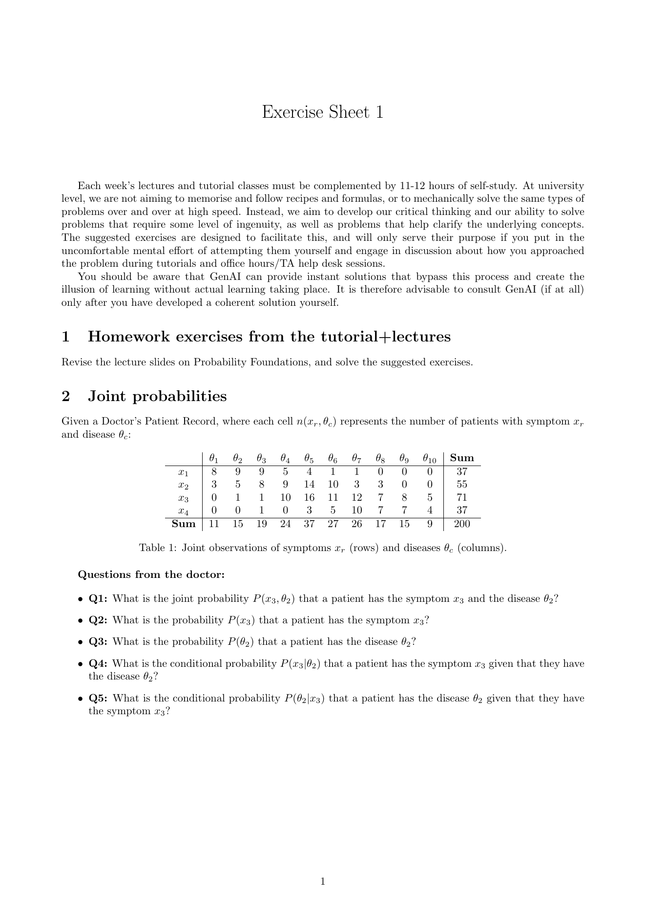
AI2 / EXERCISE SOLUTIONS
37
原题附录 · Exercise Sheet 1 · p.1
Original question sheet
Exercise Sheet 1 · p.1
Notes:
资料来源：Exercise Sheet 1 · p.1。

Slide 38
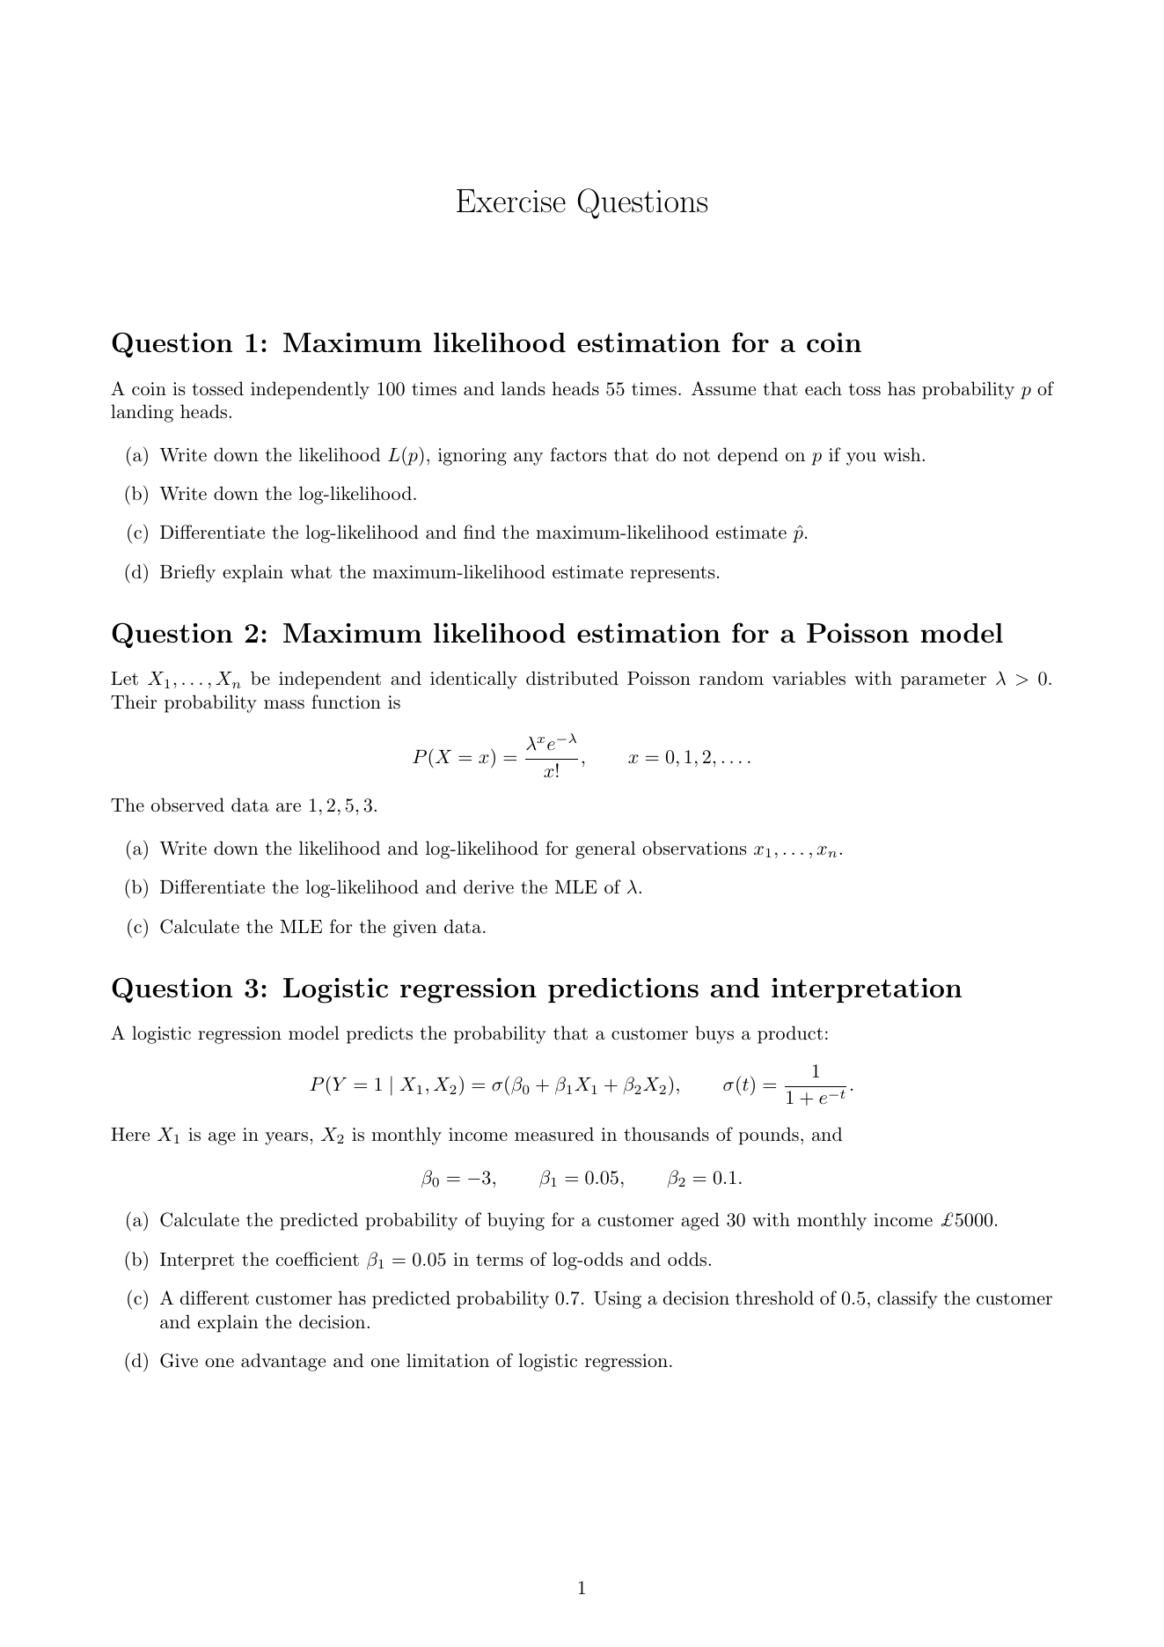
AI2 / EXERCISE SOLUTIONS
38
原题附录 · Exercise Sheet 2 · p.1
Original question sheet
Exercise Sheet 2 · p.1
Notes:
资料来源：Exercise Sheet 2 · p.1。

Slide 39
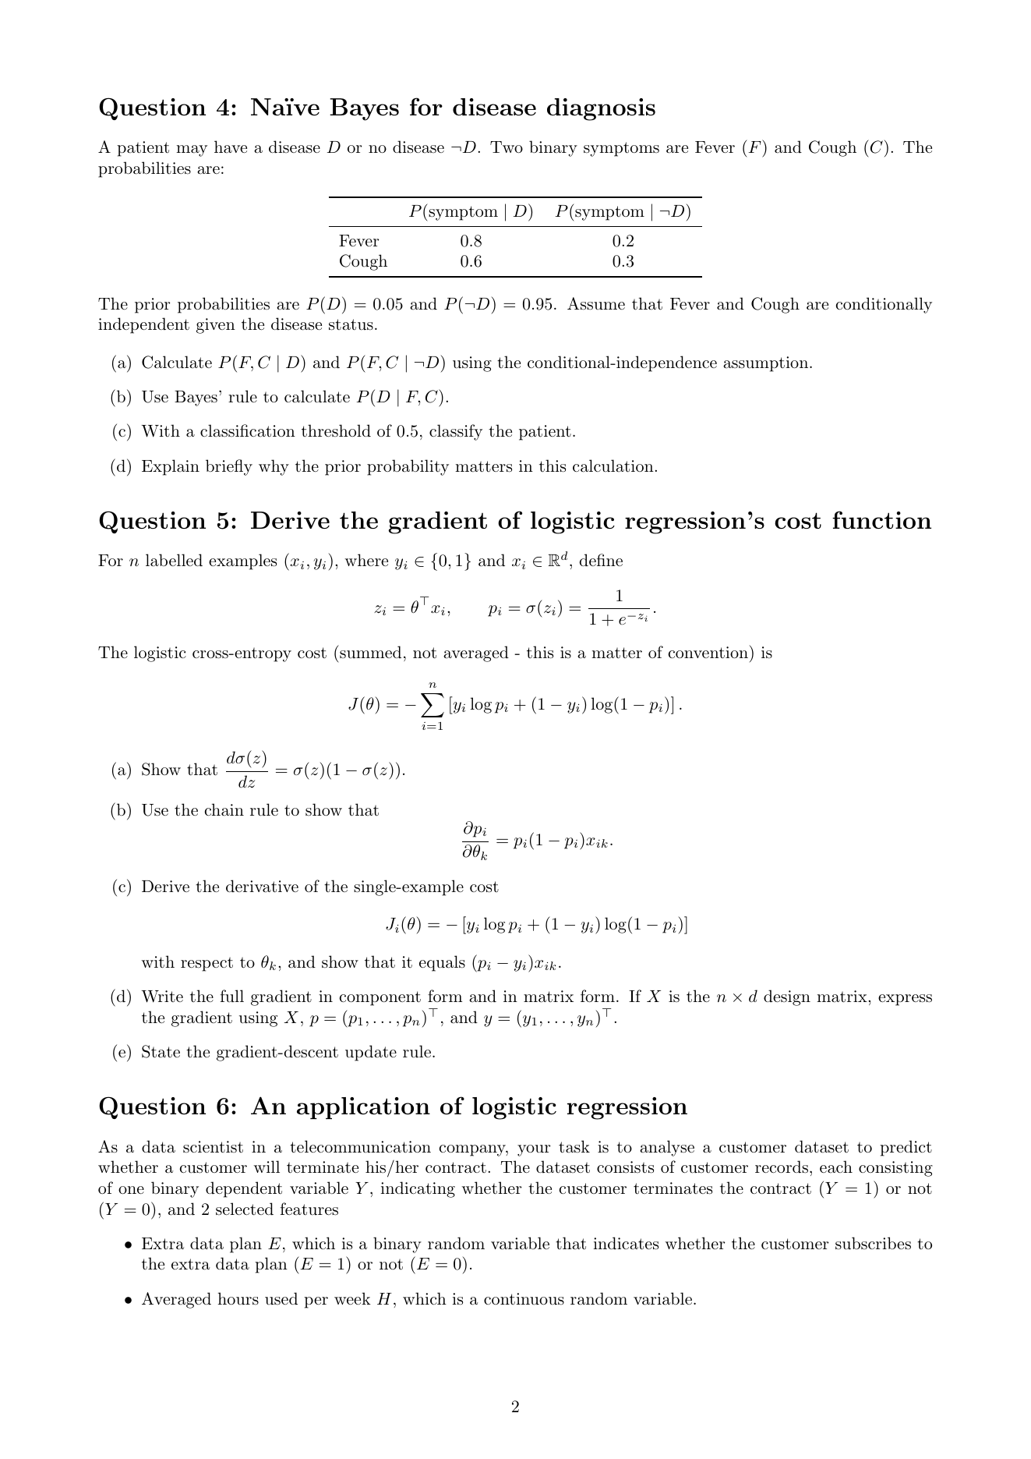
AI2 / EXERCISE SOLUTIONS
39
原题附录 · Exercise Sheet 2 · p.2
Original question sheet
Exercise Sheet 2 · p.2
Notes:
资料来源：Exercise Sheet 2 · p.2。

Slide 40
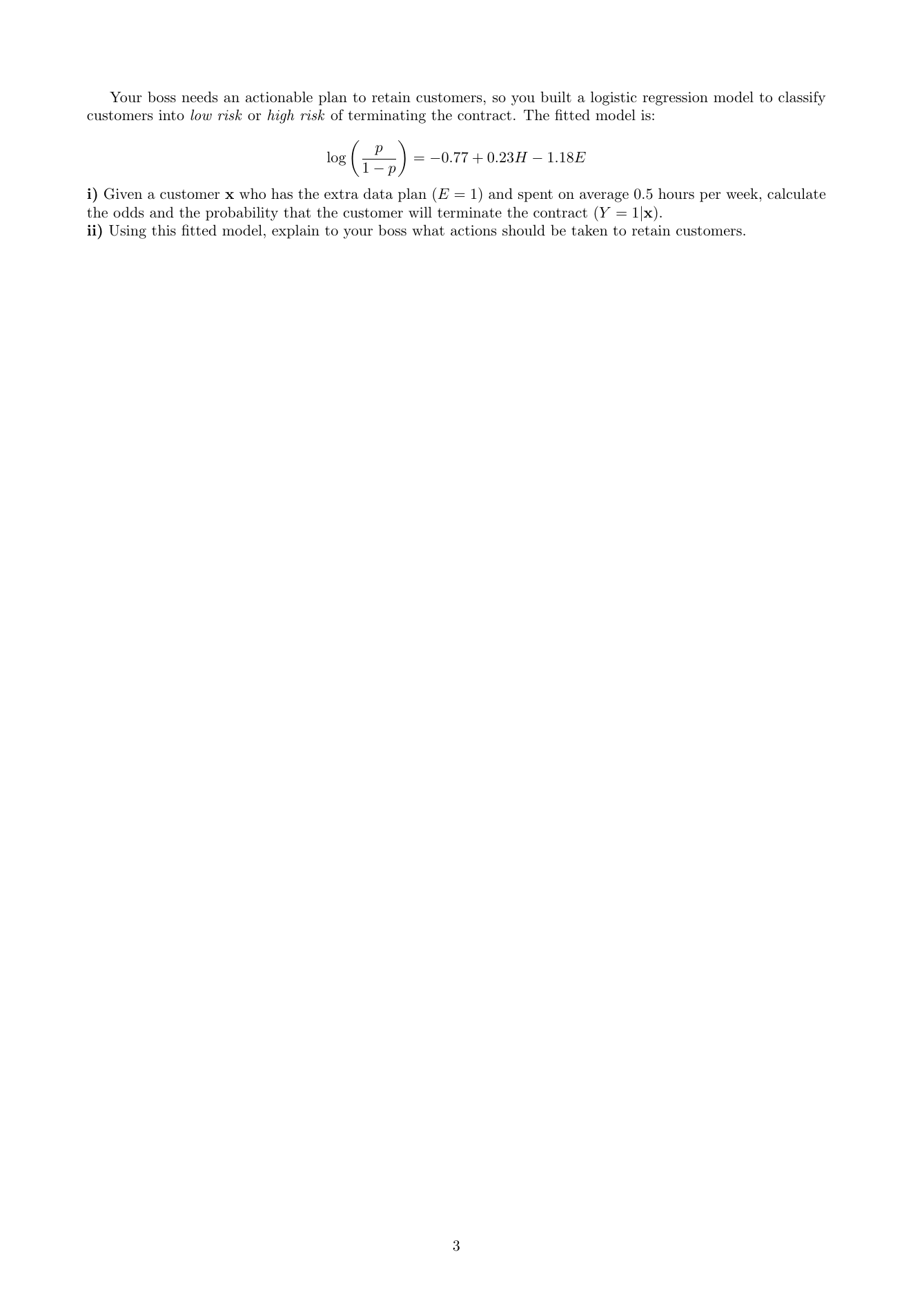
AI2 / EXERCISE SOLUTIONS
40
原题附录 · Exercise Sheet 2 · p.3
Original question sheet
Exercise Sheet 2 · p.3
Notes:
资料来源：Exercise Sheet 2 · p.3。

Slide 41
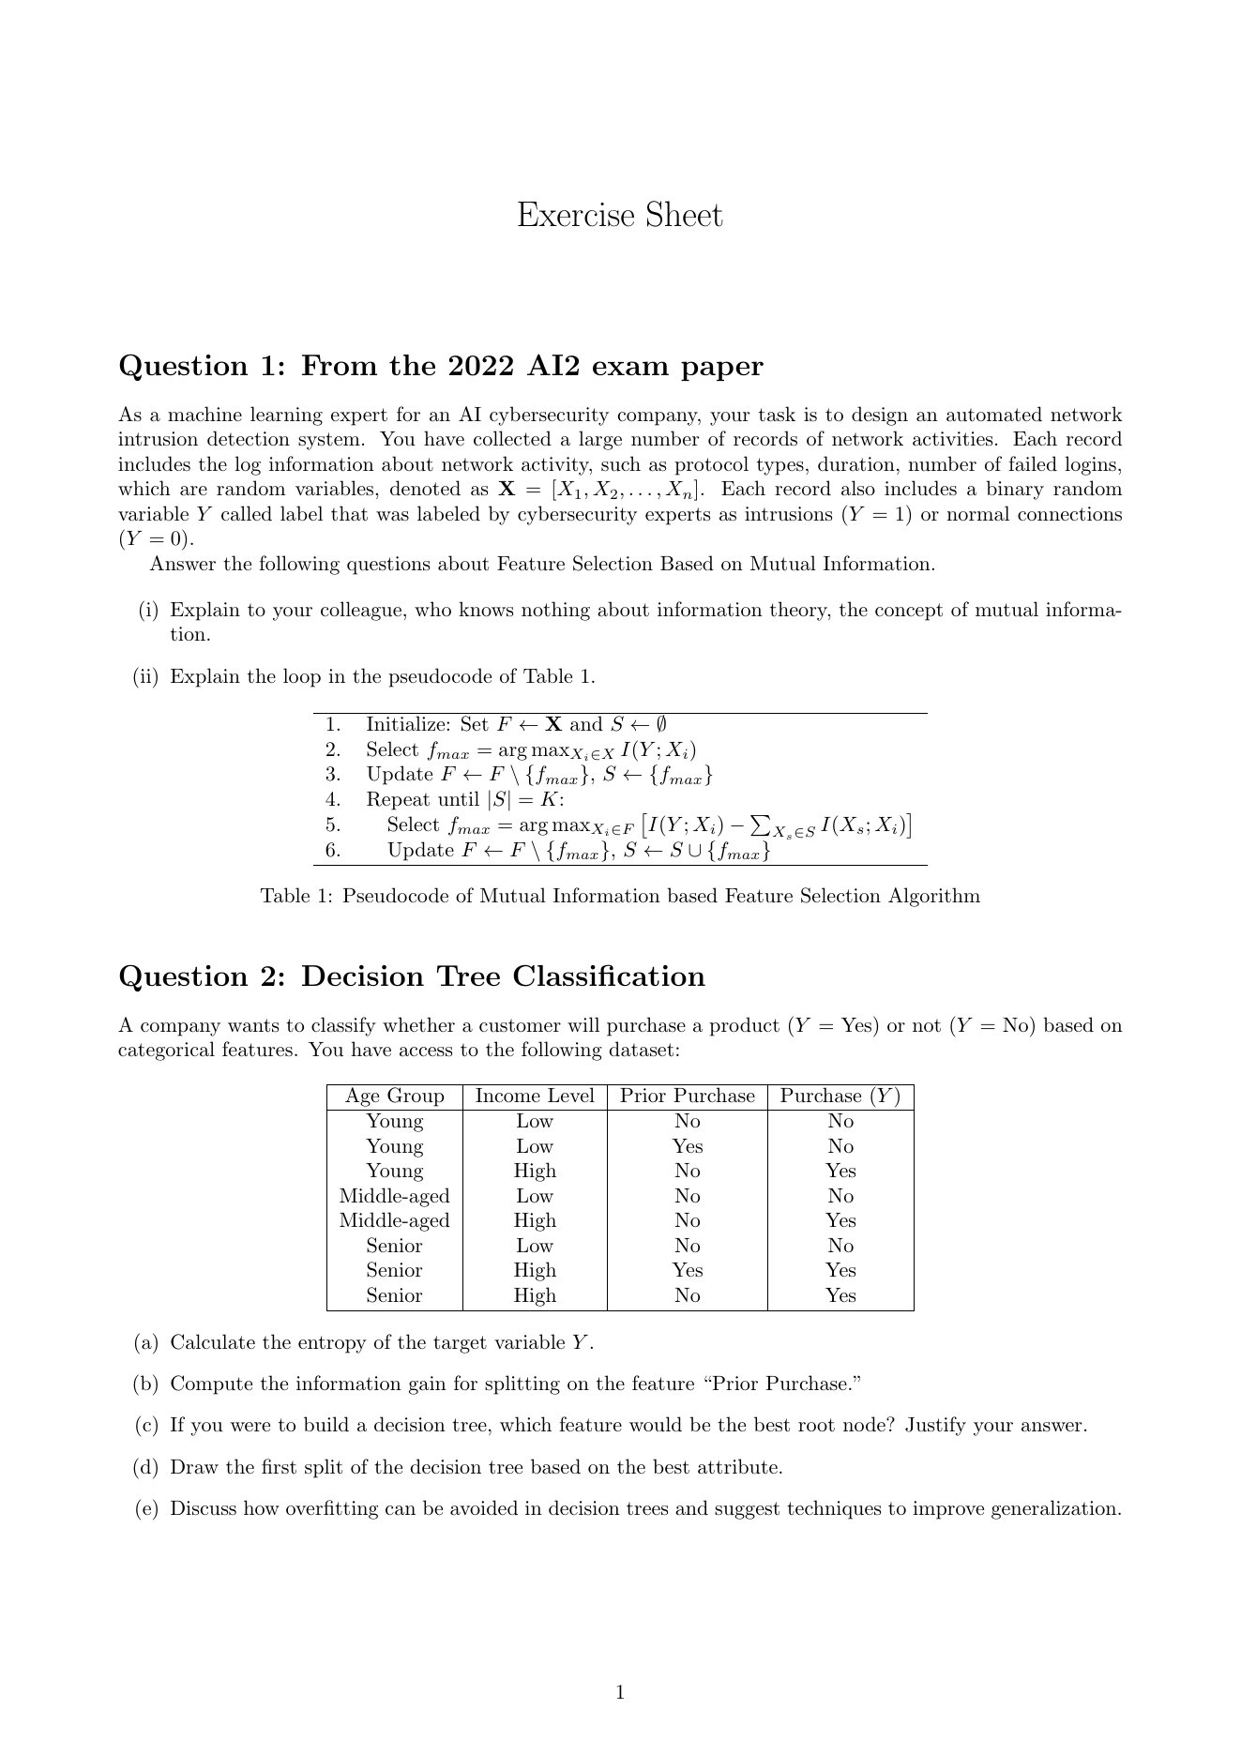
AI2 / EXERCISE SOLUTIONS
41
原题附录 · Week 3 Exercises · p.1
Original question sheet
Week 3 Exercises · p.1
Notes:
资料来源：Week 3 Exercises · p.1。

Slide 42
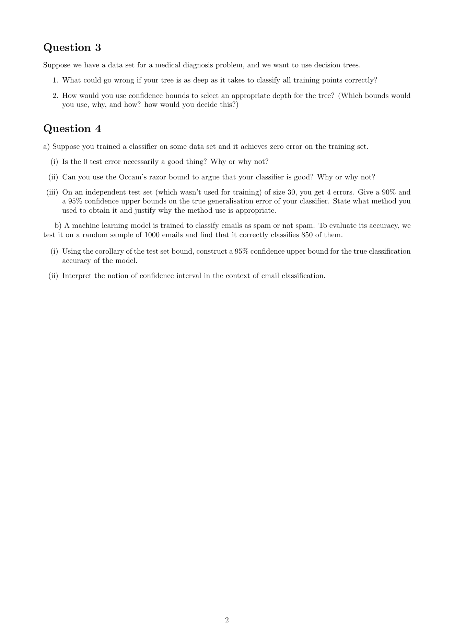
AI2 / EXERCISE SOLUTIONS
42
原题附录 · Week 3 Exercises · p.2
Original question sheet
Week 3 Exercises · p.2
Notes:
资料来源：Week 3 Exercises · p.2。

